Slide 1

Professor: Leonilson Souza
CorelDRAW

Slide 2
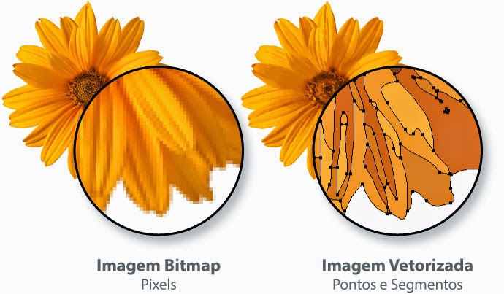
CORELDRAW
O QUE É CORELDRAW? é um aplicativo de design gráfico criado para atender a demanda dos profissionais do setor gráfico da atualidade.
O QUE É VETOR? Segmento de reta orientado com origem e extremidade.
O QUE É BITMAP? Imagens comuns que são formadas por pequenos pontos (pixel) onde cada um é de uma cor.

Slide 3
DIFERENÇA ENTRE VETOR E BITMAP
No mundo do design, entender a diferença entre vetor e bitmap é muito importante!
VETOR: Imagens vetoriais são formadas por linhas, curvas e formas matemáticas. Isso significa que você pode aumentar ou diminuir o tamanho da imagem sem perder qualidade. Exemplo: Logotipos e ícones costumam ser vetores, porque precisam aparecer bem tanto em um cartão de visita quanto em um outdoor!
BITMAP (ou raster): Essas imagens são feitas de milhares de pontinhos chamados pixels. Quanto mais você aumenta, mais “pixelada” ou borrada a imagem fica. 📌 Exemplo: Fotos tiradas com o celular ou imagens da internet normalmente são bitmap.

Slide 4
FORMATOS DE ARQUIVOS MAIS USADOS NO CORELDRAW
FORMATOS DE ARQUIVOS MAIS USADOS NO CORELDRAW
O CorelDRAW trabalha com diversos tipos de arquivos, mas os mais comuns são:
CDR → é o formato nativo do CorelDRAW (quando você salva um projeto no programa).
PDF → muito usado para impressão de arquivos (mantém a qualidade e o layout)
.
JPG/JPEG → imagens comuns, boas para redes sociais, mas com perda de qualidade.
PNG → imagens com fundo transparente, muito usado em design.
SVG → formato vetorial que pode ser usado também em sites.

Slide 5
PIXEL, CORES E RESOLUÇÃO: O BÁSICO DO DESIGN DIGITAL
O que é um Pixel? Pixel é o menor pontinho que forma uma imagem digital. Sabe quando você aproxima muito uma foto e ela fica toda cheia de quadradinhos? Cada um daqueles quadradinhos é um pixel! 💡 Quanto mais pixels, melhor a qualidade da imagem.
Cores: RGB x CMYK
RGB → é usado em telas como celulares, computadores e TVs.
As letras significam: R = Red (vermelho) G = Green (verde) B = Blue (azul)
Essas três cores se misturam para criar as outras!
CMYK → é usado em impressões, como cartazes e panfletos.
As letras significam: C = Ciano M = Magenta Y = Yellow (amarelo) K = Black (preto)

Slide 6
PIXEL, CORES E RESOLUÇÃO: O BÁSICO DO DESIGN DIGITAL
O que é DPI?
DPI significa Dots Per Inch (em português: pontos por polegada).
Ele mede a resolução de uma imagem — ou seja, a qualidade de impressão. Quanto maior o DPI, mais nítida e detalhada fica a imagem impressa.
Para impressão: recomenda-se 300 DPI Para internet e tela: normalmente usamos 72 DPI

Slide 7
Termos Essenciais do CorelDRAW – Parte 1
Objeto É cada pedacinho do desenho: pode ser um texto, uma forma, uma linha, uma imagem... tudo o que você coloca no trabalho.
Desenho É o trabalho completo que você está criando. Pode ser um cartaz, um convite, um logo, etc.
Gráfico Vetorial É uma imagem feita com linhas e formas que podem ser aumentadas ou diminuídas sem perder qualidade. Exemplo: um logotipo vetorial pode ser usado em uma caneta ou em um outdoor sem borrar!
Bitmap Imagem feita com pontinhos (píxels). Quando você aumenta demais, ela fica toda embaçada. Exemplo: fotos são bitmaps.
Janela de Encaixe São aquelas janelinhas que aparecem na lateral com opções extras quando escolhemos uma ferramenta. Elas ajudam a configurar melhor o que estamos usando.

Slide 8
Termos Essenciais do CorelDRAW – Parte 2
Menu Desdobrável É aquele menu que aparece quando clicamos e seguramos em uma ferramenta que tem uma setinha pequena no canto. 🖱️ Exemplo: a ferramenta retângulo pode ter mais opções escondidas!
Texto Artístico Usado para frases curtas e com efeitos legais, como sombra e contorno. Ideal para títulos e destaques.
Texto de Parágrafo Usado para escrever textos maiores, como descrições ou explicações. Você pode ajustar o alinhamento, colunas, espaçamento e muito mais.
Área de Trabalho É tudo o que você vê ao abrir o CorelDRAW: Inclui a barra de título, menus, ferramentas, janela de desenho, paleta de cores, etc.

Slide 9
Ferramentas Básicas do CorelDRAW – Parte 1
Ferramenta de Seleção Serve para selecionar, mover, redimensionar e copiar objetos. Atalho: Tecla Espaço Exemplo: Clique em uma forma e arraste para movê-la.
Ferramentas Retângulo
Retângulo: Cria quadrados e retângulos simples.
Retângulo de três pontos: Permite desenhar retângulos inclinados, começando por uma linha base.
⚪ Ferramentas Elipse
Elipse: Cria círculos e elipses.
Elipse de três pontos: Desenha elipses com uma base definida por 3 pontos.
Ferramentas Polígono Permite desenhar:
Polígonos (com vários lados),
Estrelas simples e complexas,
Papel gráfico (como uma grade),
Espirais (ótimo para artes criativas).
Ferramenta Forma Usada para editar os cantos e curvas de um objeto. 💡 Exemplo: Você pode puxar ou empurrar os pontos de uma estrela para deixá-la diferente.

Slide 10
Ferramentas Básicas do CorelDRAW – Parte 1
Ferramenta de Seleção Serve para selecionar, mover, redimensionar e copiar objetos. Atalho: Tecla Espaço Exemplo: Clique em uma forma e arraste para movê-la.
Ferramentas Retângulo
Retângulo: Cria quadrados e retângulos simples.
Retângulo de três pontos: Permite desenhar retângulos inclinados, começando por uma linha base.
⚪ Ferramentas Elipse
Elipse: Cria círculos e elipses.
Elipse de três pontos: Desenha elipses com uma base definida por 3 pontos.
Ferramentas Polígono Permite desenhar:
Polígonos (com vários lados),
Estrelas simples e complexas,
Papel gráfico (como uma grade),
Espirais (ótimo para artes criativas).
Ferramenta Forma Usada para editar os cantos e curvas de um objeto. Exemplo: Você pode puxar ou empurrar os pontos de uma estrela para deixá-la diferente.

Slide 11
Formas de Aparagem e Efeitos com Objetos – Parte 2
Aparagem: Serve para cortar, unir ou transformar formas com base em outras. Só funciona com dois objetos selecionados!
Veja os tipos mais usados:
Soldar Une dois ou mais objetos em um só. Exemplo: Unir dois círculos para fazer um boneco de neve.
Aparar Corta uma forma com a outra, como um molde.
Interseção Cria uma nova forma só com a parte onde os objetos se encostam.
Simplificar Corta a parte onde os objetos se sobrepõem, deixando o restante separado.
Frente menos costa Tira da parte de trás o que está encostando na parte da frente.
Costa menos frente Tira da parte da frente o que encosta no que está atrás.
Criar Limites Gera uma nova forma ao redor de tudo o que estiver selecionado. Exemplo: Criar um contorno geral em vários objetos juntos.

Slide 12
ATALHOS NO CORELDRAW
▪ abrir um arquivo: Ctrl + O;
▪ novo projeto: Ctrl + N;
▪ salvar documentos: Ctrl + S;
▪ criar arquivo novo: Ctrl + Shift + S;
▪ imprimir documento: Ctrl + P, impressão;
▪ fechar aplicativo: Alt + F4;
▪ desfazer ação: Ctrl + Z;
▪ colar: Ctrl + V;
▪ copiar: Ctrl + C;
▪ recortar: Ctrl + X;
▪ refazer uma ação: Ctrl + Shift + Z;
▪ rotacionar um objeto: Alt + F8;
▪ alterar o seu tamanho: Alt + F9;
▪ aumentar ou reduzir proporcionalmente um objeto: Alt + F10;
▪ alinhar à esquerda: L;
▪ alinhar à direita: R
▪ mover para o topo: T;
▪ mover para o rodapé: B;
▪ centralizar: E;
▪ agrupar: Ctrl + G;
▪ desagrupar: Ctrl + U;
▪ combinar: Ctrl + L;
▪ descombinar: Ctrl + K;
▪ converter em curvas: Ctrl + Q;
▪ transformar um contorno em objeto: Ctrl + Shift + Q.

Slide 13
MANIPULAÇÃO DE OBJETOS NO CORELDRAW
Selecionar mais de um objeto
Para selecionar vários objetos ao mesmo tempo:
Segure a tecla Shift e clique nos objetos desejados.
Posicionar um objeto
No CorelDRAW, cada objeto criado é colocado em uma camada (layer). Objetos criados depois ficam na frente dos anteriores.
Para alterar a ordem dos objetos:
Vá em Organizar > Ordenar e escolha:
Para frente da página
Para trás da página
Para frente da camada
Para trás da camada
Recuar um
Na frente de (exige clicar no outro objeto depois)

Slide 14
MANIPULAÇÃO DE OBJETOS NO CORELDRAW
Copiar e colar objetos
Você pode usar:
Ctrl + C (copiar) e Ctrl + V (colar)
Ou clique com o botão direito do mouse no objeto e selecione as opções Copiar e Colar
Clonar objetos
Clonar é como copiar, mas mantendo um vínculo com o objeto original. Para clonar:
Selecione o objeto
Vá até Editar > Clonar
Exemplo simples: Clone uma forma e altere o original — os clones receberão algumas alterações automaticamente.
Agrupar e Desagrupar objetos
Para agrupar, selecione os objetos e use Ctrl + G
Para desagrupar, selecione o grupo e use Ctrl + U

Slide 15
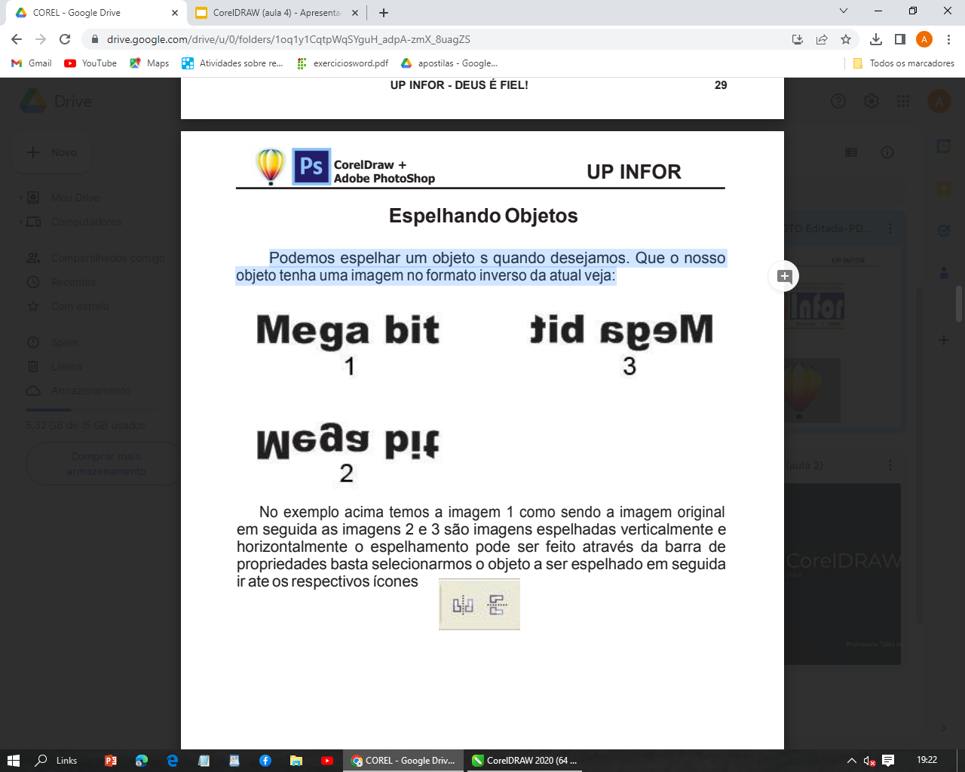
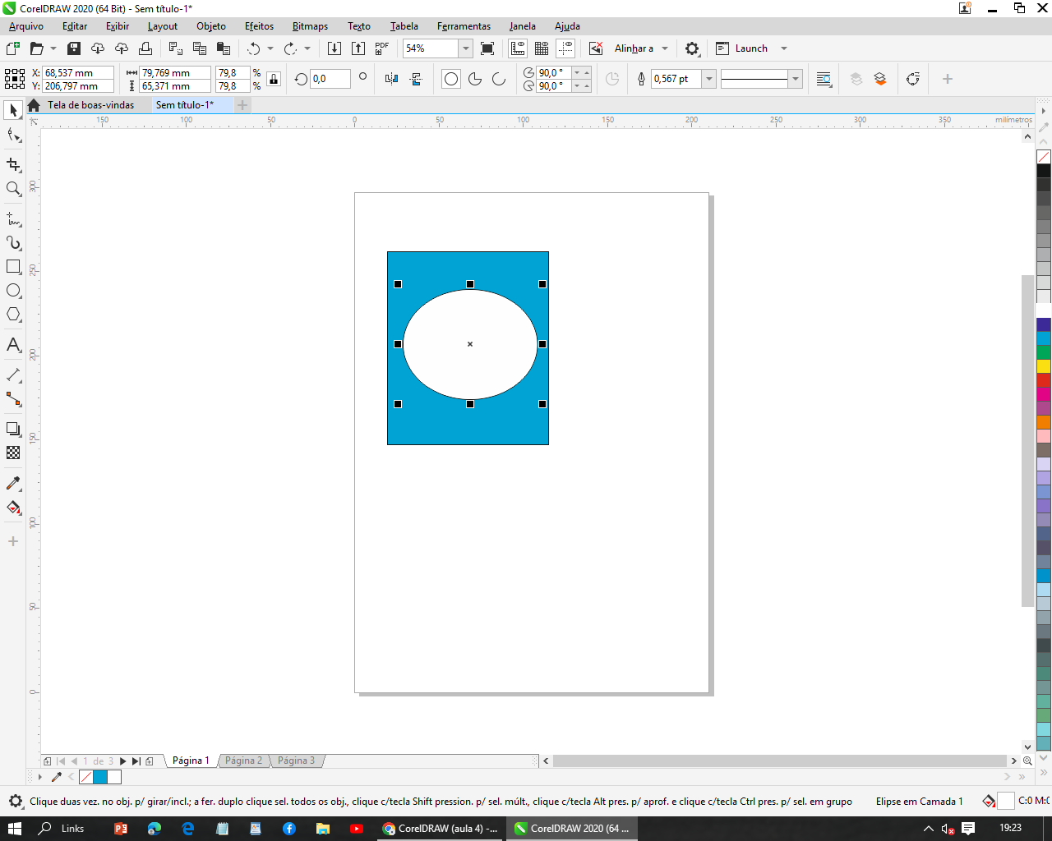
ESPELHANDO OBJETOS NO CORELDRAW
Sabe quando você desenha alguma coisa e quer fazer o outro lado igualzinho, só que invertido? Tipo um braço direito virando braço esquerdo? Então, é pra isso que serve o espelhamento!
O que é espelhar? Espelhar é criar uma cópia invertida de um objeto. Você pode fazer isso de duas formas:Espelhamento horizontal (vira pro outro lado na horizontal, como olhar no espelho).Espelhamento vertical (vira de cabeça pra baixo).
Como fazer:
Selecione o objeto que você quer espelhar.
Vá até a barra de propriedades (aquela barrinha que aparece em cima quando você clica num objeto).
Clique em um dos ícones de espelhamento:Espelhar horizontalmente (ícone com duas setinhas lado a lado)Espelhar verticalmente (ícone com setas pra cima e pra baixo)E pronto! Seu objeto foi invertido.

Slide 16
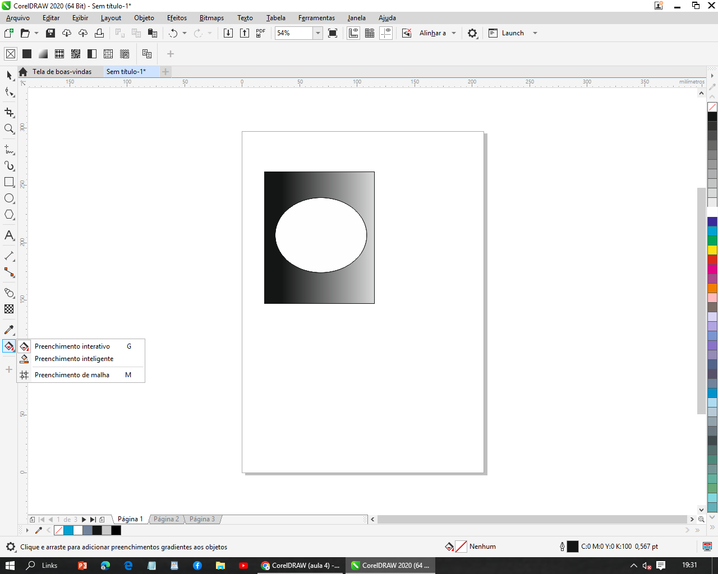
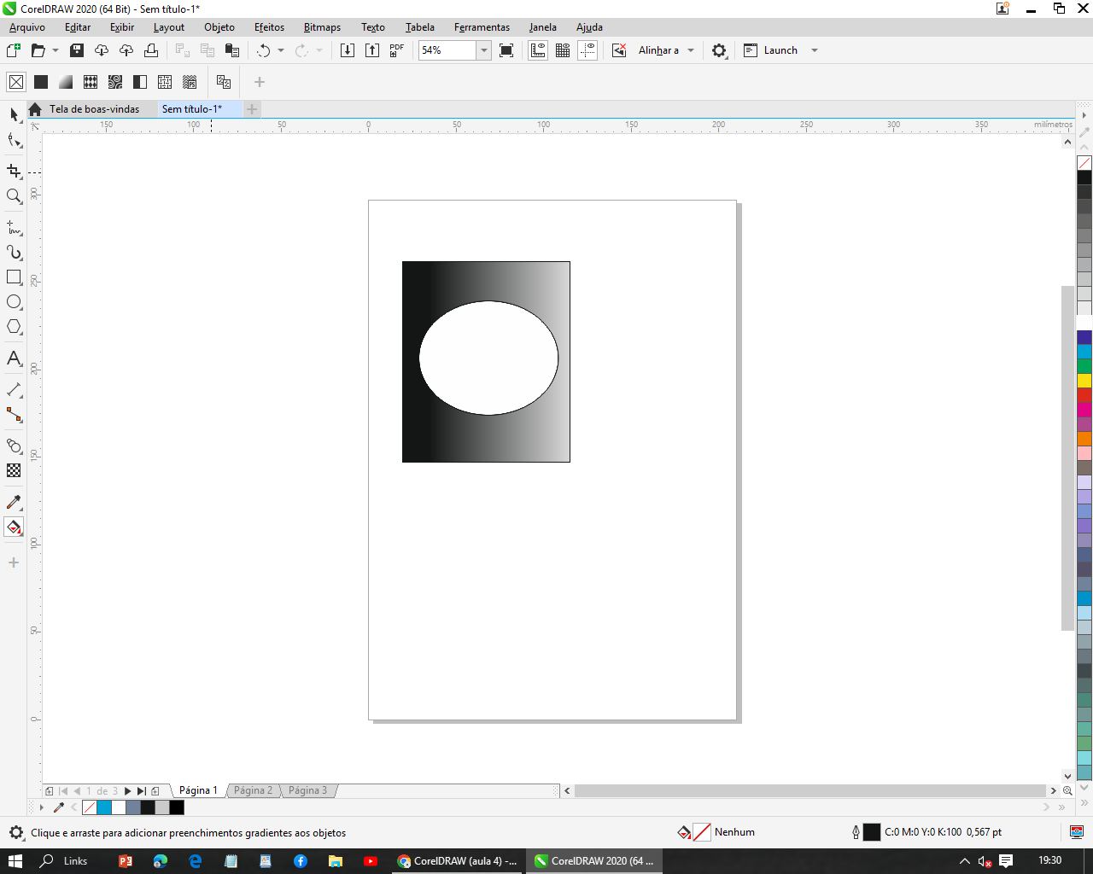
FERRAMENTAS DE PREENCHIMENTO NO CORELDRAW
Todo mundo adora dar cor aos desenhos, né? No CorelDRAW isso é super fácil com as ferramentas de preenchimento! Esse grupo de ferramentas serve pra mudar a cor ou o estilo de cor dentro de um objeto. E ó: tem várias opções, mas as duas primeiras são as queridinhas do dia a dia!
Onde encontrar? Você vai ver essas ferramentas do lado esquerdo da tela, na barra de ferramentas.
Elas ficam perto da parte de baixo, representadas por baldinhos e degradês.
As principais ferramentas:1. Preenchimento de Cor Uniforme É o famoso baldinho de tinta! Ele preenche seu objeto com uma única cor.Atalho: F11Depois de clicar no ícone, uma janelinha vai abrir pra você escolher a cor.Escolheu? Clique em “OK” e seu objeto tá pintado!2. Preenchimento InterativoEssa ferramenta deixa o preenchimento mais estiloso!Ela serve para criar degradês e transições de cor dentro do seu objeto.Ao clicar nela, uma linha aparece dentro do objeto.Você pode arrastar as pontas da linha para mudar a direção do degradê.Lá em cima, na barra de propriedades, dá pra escolher o tipo de preenchimento: linear, radial, cônico, etc

Slide 17

FERRAMENTAS DE PREENCHIMENTO NO CORELDRAW
> Sem preenchimento: Remove o preenchimento
> Preenchimento uniforme: Aplica uma cor de preenchimento sólido
> Gradiente: Aplica um gradiente de cores ou tons
> Preenchimento padrão de vetor: Aplica um preenchimento padrão de vetor
> Preenchimento padrão de bitmap: Aplica um preenchimento padrão de bitmap
> Preenchimento padrão de duas cores: Aplica um preenchimento padrão de duas cores
> Preenchimento de textura: Aplica um preenchimento de textura predefinida para criar a ilusão de uma variedade de texturas como água, nuvens e pedra
> Preenchimento postScript: Aplica um preenchimento de textura PostScript intrincado (em que uma coisa se entrelaça ou se mistura a outra; emaranhado, embaraçado.)
> Copiar preenchimento: Aplique o preenchimento de outro objeto no documento ao objeto selecionado.

Slide 18
ATIVIDADE: CRIANDO UM MONSTRINHO DIVERTIDO
Objetivo: Explorar as ferramentas básicas de manipulação de objetos no CorelDRAW de forma criativa.
Tarefa: Crie um monstrinho usando formas básicas (círculo, retângulo, triângulo, etc.). Ele deve conter:
2 olhos (pode usar círculos com preenchimentos diferentes)
1 boca (crie com formas ou use uma linha curvada)
1 corpo (pode ser um retângulo, oval ou outra forma criativa)
2 braços (você pode usar o recurso de espelhamento horizontal para fazer os dois iguais)
1 acessório criativo (um chapéu, óculos ou outro detalhe usando a ferramenta de preenchimento)

Slide 19
PREENCHIMENTO NO CORELDRAW
Preenchimento Uniforme
É o mais simples e direto: ele pinta todo o objeto com uma cor só.
Como usar:
Selecione o objeto que você quer pintar.
Vá até a barra lateral de ferramentas e clique no balde de tinta (Ferramenta de Preenchimento).
Escolha Preenchimento Uniforme.
Uma janela vai abrir — escolha a cor que quiser.
Clique em OK e pronto, seu objeto vai ficar todo pintado com essa co
Preenchimento Gradiente (ou Degradê)
Esse é o queridinho de quem quer dar um charme a mais nos desenhos. Aqui você mistura duas ou mais cores e pode criar efeitos como claro para escuro, lado a lado, em círculos e muito mais.
Como usar:
Selecione o objeto.
Vá na barra lateral, clique no balde de tinta novamente.
Escolha Preenchimento Gradiente (ou Degradê).
Vai abrir uma janela onde você pode:
Escolher duas cores (ou mais)
Definir a direção do efeito (horizontal, vertical, radial, cônico…)
Ajustar a transição entre as cores
Clique em OK quando estiver feliz com o resultado.

Slide 20
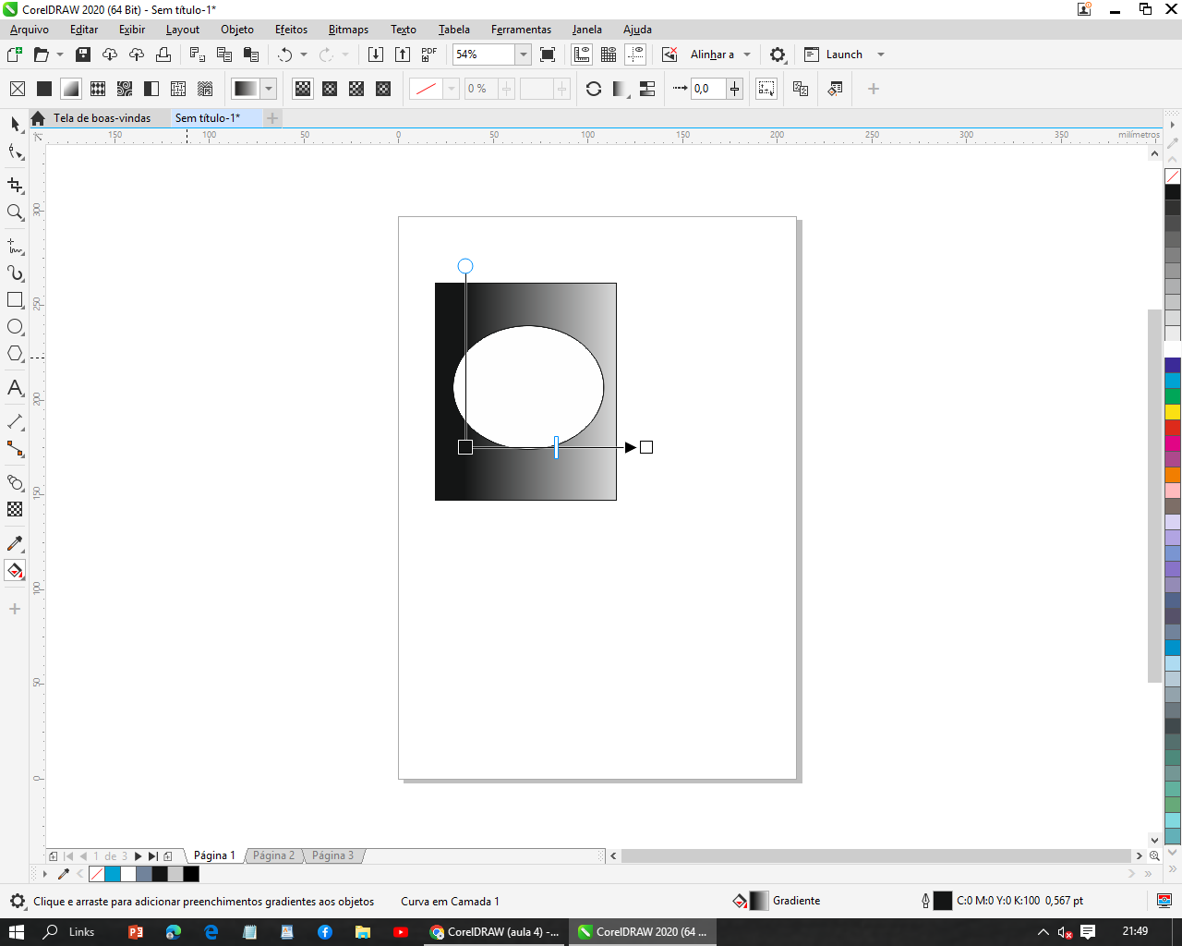
CRIANDO UM PREENCHIMENTO GRADIENTE NO CORELDRAW
Depois que você criar um objeto (pode ser um quadrado, círculo ou estrela!) e clicar para aplicar um preenchimento gradiente, vai perceber que novas opções aparecem lá em cima, na barra de propriedades.
Essas opções são super legais e permitem personalizar o degradê do jeitinho que você quiser! Vamos entender o que cada uma faz:

Slide 21
PREENCHIMENTO NO CORELDRAW
Gradiente
Selecionador de preenchimento
Cor do nó
Aceleração
Posição do nó
Preenchimento gradiente linear
Reverter preenchimento
Preenchimento de fonte elíptico
Escala e inclinação livre
Preenchimento gradiente cônico
Suavizar
Editar preenchimento
Preenchimento de fonte regular
Transparência de nó
Copiar preenchimento

Slide 22

FERRAMENTA CONTA-GOTAS NO CORELDRAW
A ferramenta Conta-Gotas serve para capturar uma cor exata de um objeto ou imagem que já está no seu projeto. Ela funciona como um “olhinho mágico” que copia a cor e permite que você use em outro lugar.
Como usar:
Vá até a Caixa de Ferramentas (geralmente à esquerda da tela).
Clique no ícone da Conta-Gotas.
Agora, clique sobre a cor que você deseja capturar em qualquer objeto do seu desenho.
Importante: A ferramenta conta-gotas captura apenas cores chapadas, ou seja, cores sólidas, sem gradientes ou efeitos misturados.
Exemplo:
Você tem um círculo azul no projeto e quer que um quadrado tenha exatamente o mesmo azul:
Ative a conta-gotas, clique no círculo azul;
Depois aplique essa cor no quadrado.

Slide 23
FERRAMENTA LATA DE TINTA NO CORELDRAW
Depois de capturar uma cor com a ferramenta Conta-Gotas, podemos aplicar essa cor em outro objeto usando a Lata de Tinta.
Ela funciona como uma “tinta mágica”: você escolhe uma cor e pode “pintar” qualquer outro objeto com ela.
Como usar:
Primeiro, use a ferramenta Conta-Gotas para capturar a cor desejada;
Depois que a cor for capturada, automaticamente a Lata de Tinta será ativada;
Clique no objeto onde você quer aplicar essa cor.
Dica: crie dois objetos diferentes (como um círculo e um retângulo), capturarem a cor de um deles e aplicarem no outro com a Lata de Tinta.

Slide 24
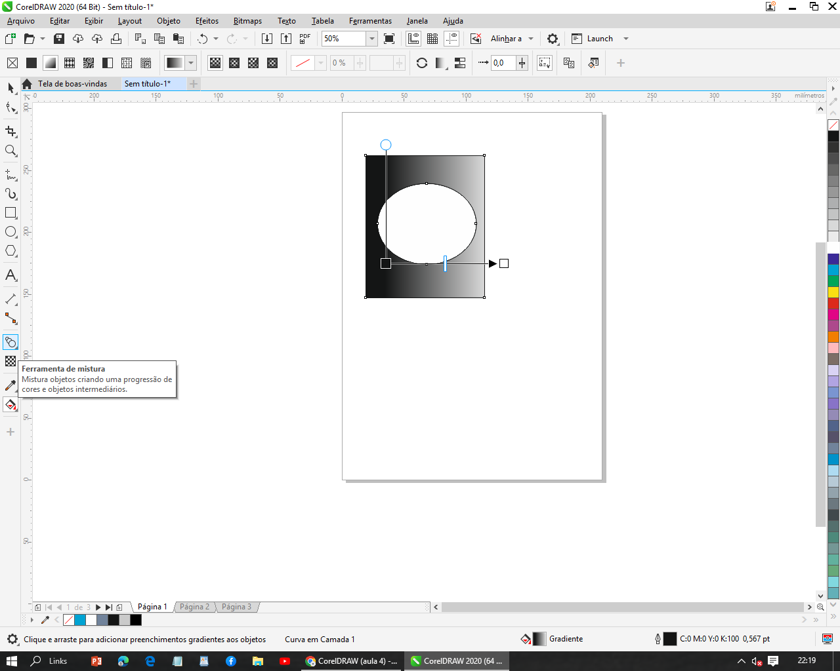
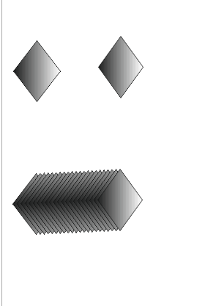
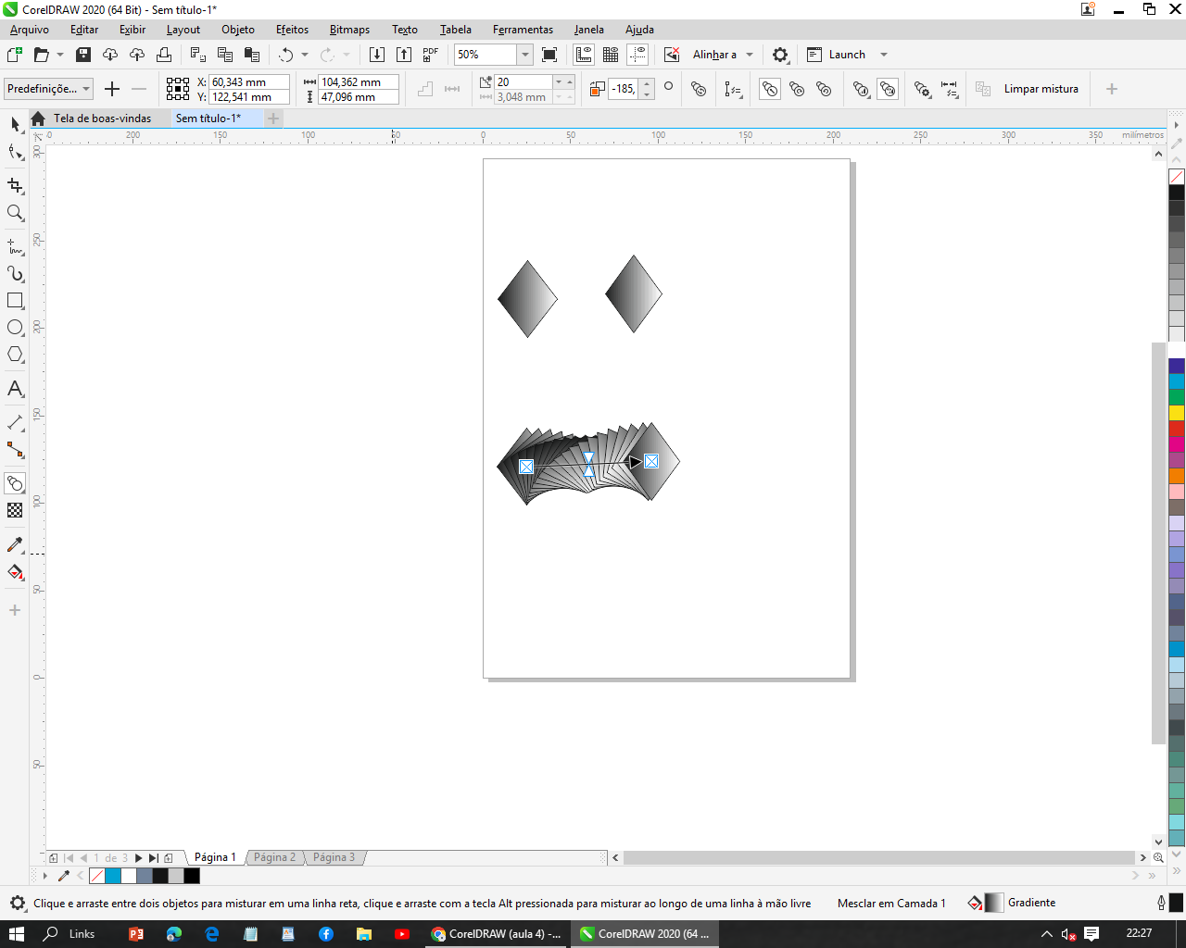
FERRAMENTA MISTURA INTERATIVA
A ferramenta Mistura Interativa permite criar uma sequência de formas entre dois objetos, ligando um ao outro com um efeito suave e criativo.
Essa sequência é formada por vários objetos intermediários, que o CorelDRAW cria automaticamente. Você pode definir quantos passos (ou etapas) essa mistura vai ter!
Como usar:
Crie dois objetos diferentes (como um quadrado e um círculo);
Vá até a barra de ferramentas e selecione a ferramenta Mistura Interativa (ícone de dois quadrados unidos por uma linha);
Clique no primeiro objeto, segure o clique e arraste até o segundo objeto;
Pronto! O programa vai criar o efeito de mistura automaticamente;
Use a barra de propriedades (na parte de cima) para ajustar o número de etapas, a direção da mistura e outros efeitos.

Slide 25
FERRAMENTA MISTURA INTERATIVA
Etapas de mistura
Loop de mistura
Copiar propriedades de mistura
Misturar espaçamento
Propriedades do caminho
Objetos iniciais e finais
Misturar objetos
Mistura direta
Mais opções de mistura
Direção da mistura
Mistura no sentido horário
Aceleração de dimensionamento
Mistura no sentido anti horário
Aceleração de objeto e cor

Slide 26
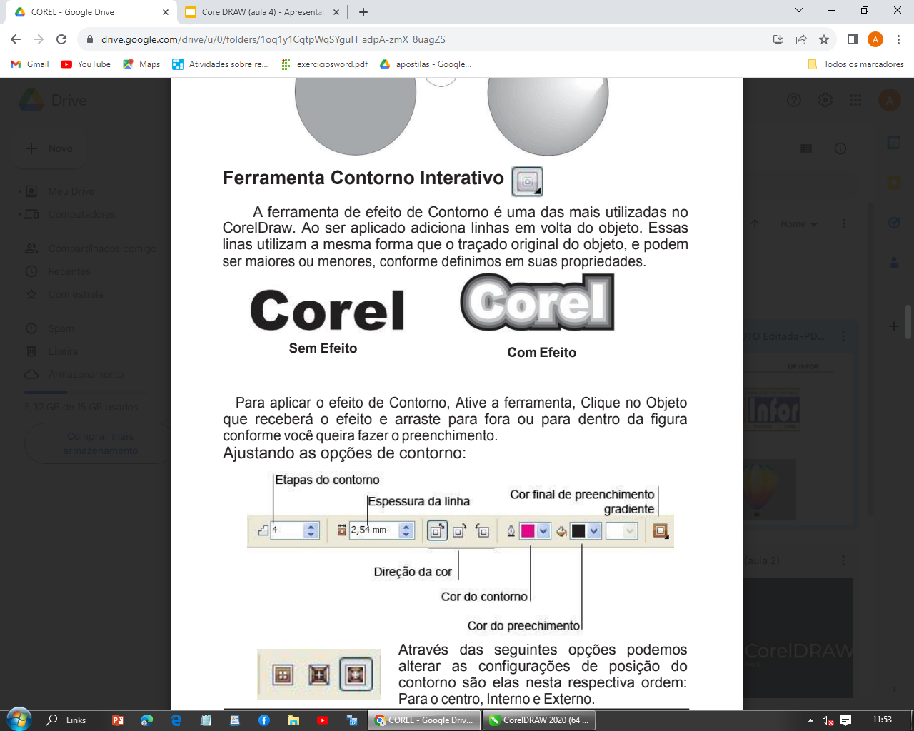
FERRAMENTA CONTORNO INTERATIVO
A ferramenta Contorno Interativo é uma das mais utilizadas no CorelDRAW! Ela serve para criar linhas ao redor (ou dentro) de um objeto, seguindo exatamente o mesmo formato do desenho original.
Essas linhas são chamadas de contornos, e você pode controlar:
A espessura do contorno (mais grosso ou mais fino);
A direção do contorno (para fora ou para dentro do objeto);
A cor do contorno, se quiser destacar mais ainda.
Como usar:
Desenhe um objeto qualquer (pode ser um círculo ou uma estrela, por exemplo);
Vá até a barra de ferramentas e clique na ferramenta Contorno Interativo (parece uma estrela com uma linha ao redor);
Clique no objeto, segure e arraste o mouse levemente para fora ou para dentro;
O CorelDRAW vai mostrar os contornos criados.
Use a barra de propriedades para mudar a quantidade de contornos, o espaço entre eles e até a cor!

Slide 27
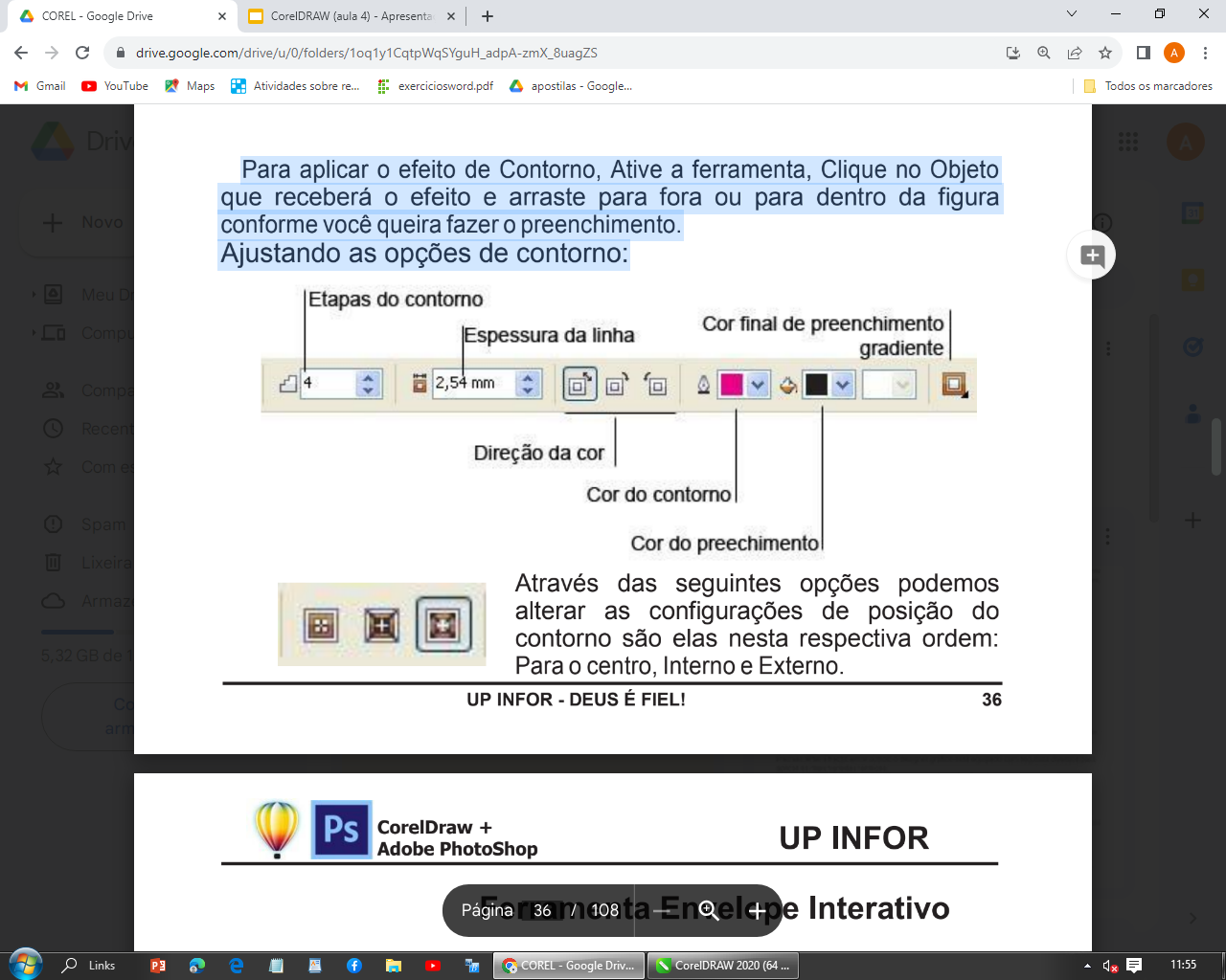
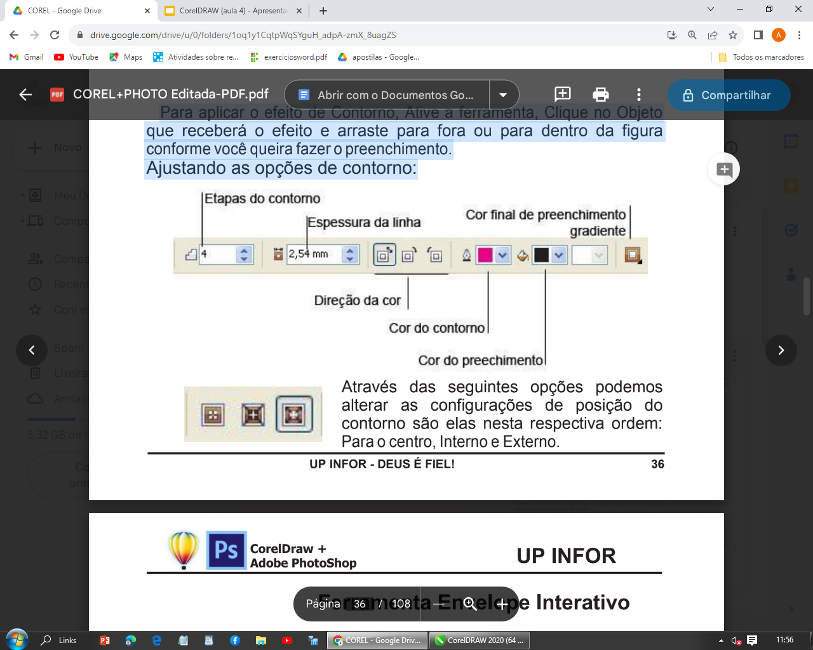
FERRAMENTA CONTORNO INTERATIVO
Para aplicar o efeito de Contorno, Ative a ferramenta, Clique no Objeto que receberá o efeito e arraste para fora ou para dentro da figura conforme você queira fazer o preenchimento.
Ajustando as opções de contorno:
Através das seguintes opções podemos alterar as configurações de posição do contorno são elas nesta respectiva ordem: Para o centro, Interno e Externo.

Slide 28
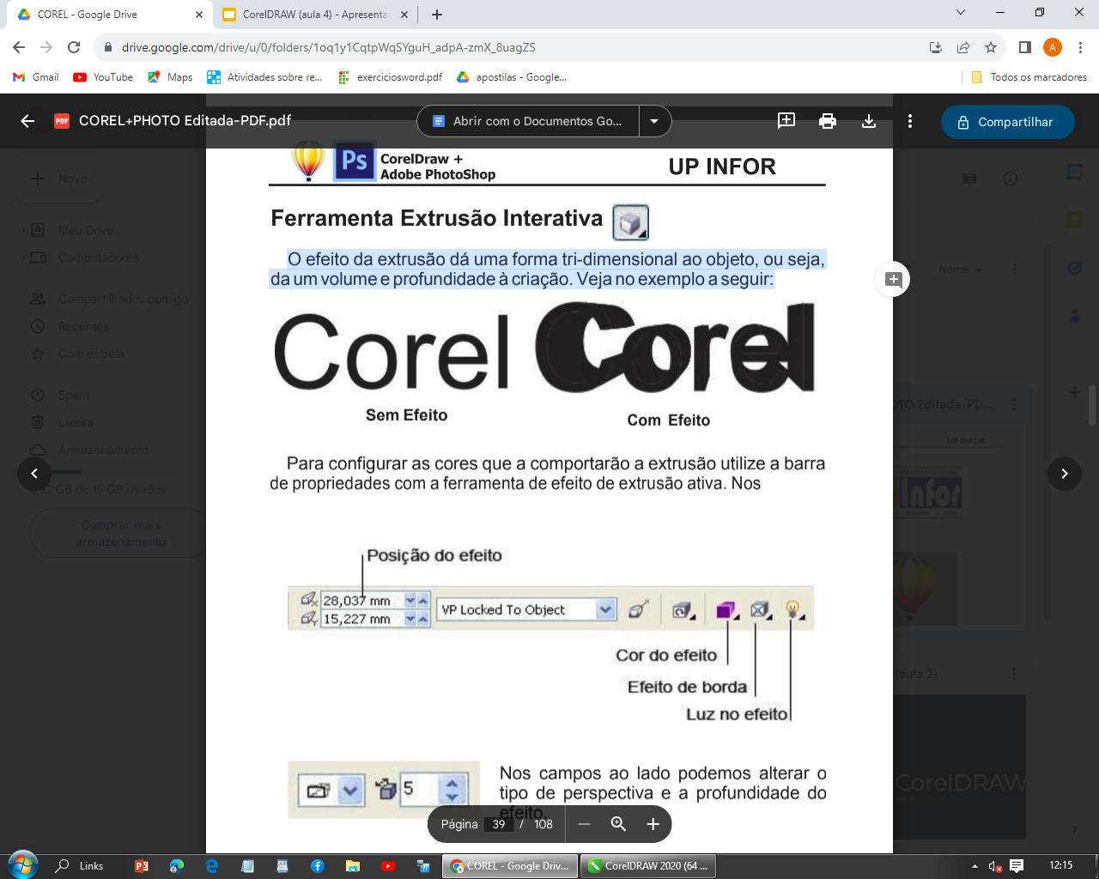
FERRAMENTA EXTRUSÃO INTERATIVA
A ferramenta Extrusão Interativa serve para deixar o objeto com aparência tridimensional (3D) — como se ele tivesse volume e profundidade.
É como desenhar um quadrado e fazer ele virar um caixote, ou transformar uma estrela em um objeto com sombra e corpo!
Como usar:
Desenhe um objeto (pode ser um quadrado ou uma letra).
Vá até a barra de ferramentas e clique na Ferramenta de Extrusão Interativa (ícone que parece um cubo 3D).
Clique no objeto, segure o mouse e arraste em qualquer direção.
Pronto! O CorelDRAW vai criar uma projeção 3D no seu desenho.
Lá na barra de propriedades, você pode:
Ajustar a profundidade (mais ou menos volume);
Mudar a direção da extrusão;
Alterar a cor da profundidade para destacar ainda mais!

Slide 29
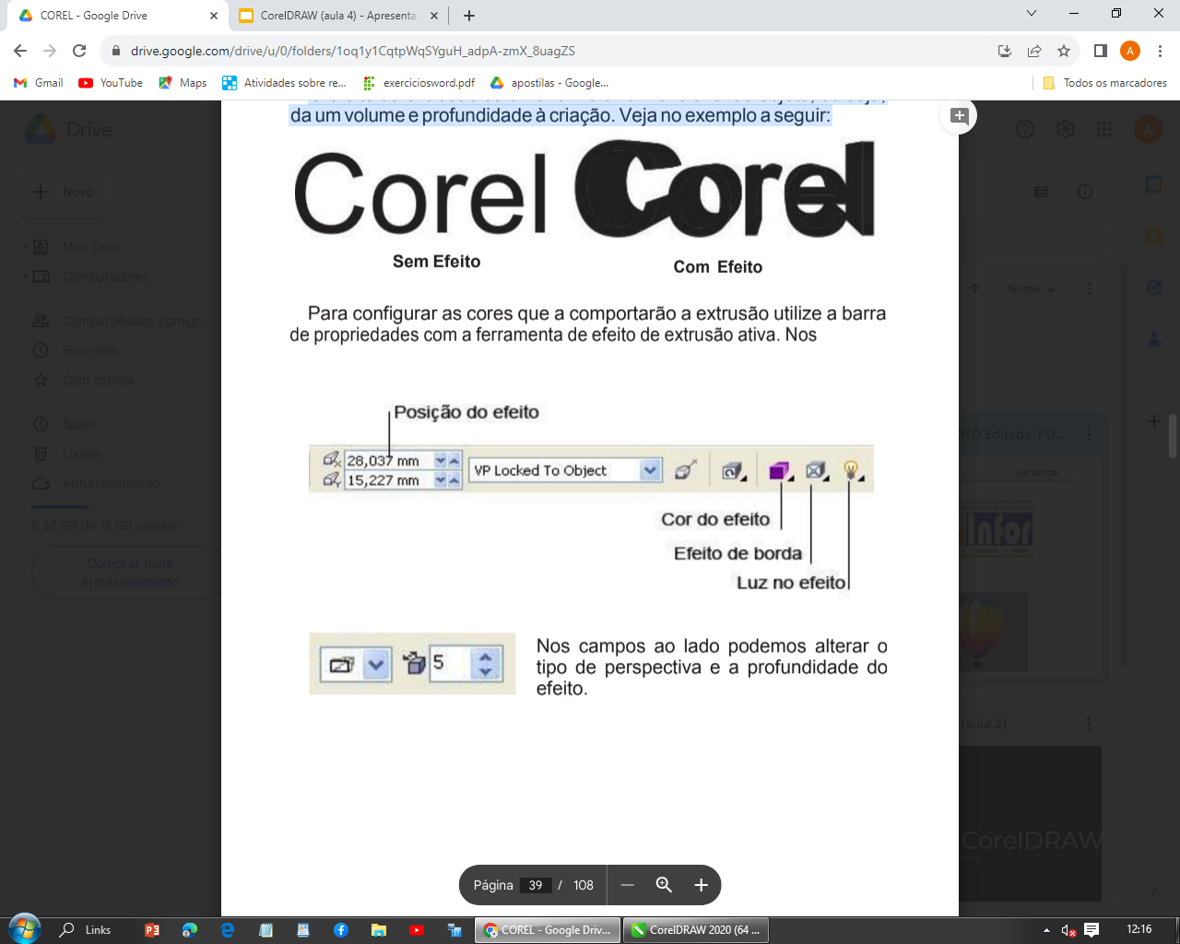
FERRAMENTA EXTRUSÃO INTERATIVA

Slide 30
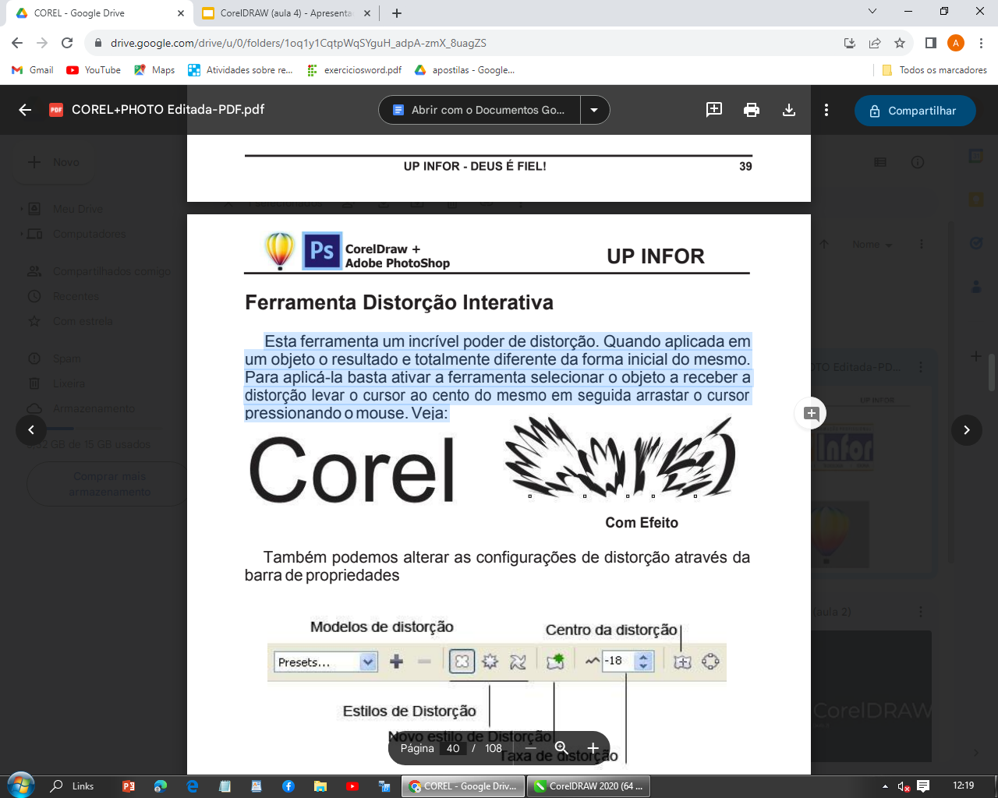
FERRAMENTA DISTORÇÃO INTERATIVA
A ferramenta Distorção Interativa permite mudar a forma original de um objeto, criando efeitos visuais como se o objeto tivesse sido puxado, torcido ou empurrado.
Imagine que seu desenho é feito de massinha de modelar: com essa ferramenta, você pode esticar, girar ou empurrar a forma para deixá-la mais criativa ou divertida!
Como usar:
Crie um objeto simples, como um círculo ou uma estrela.
Vá até a barra de ferramentas e clique na Ferramenta de Distorção Interativa (ícone com linhas onduladas).
Clique no objeto com o botão esquerdo do mouse.
Arraste o cursor no centro do objeto e observe a distorção acontecer!
Na barra de propriedades, você pode escolher:
Distorção Ziguezague – faz parecer que o objeto está vibrando;
Distorção de Empurrar/Puxar – cria uma espécie de explosão ou compressão no desenho;
Distorção de Torção – gira partes do objeto como uma espiral.

Slide 31
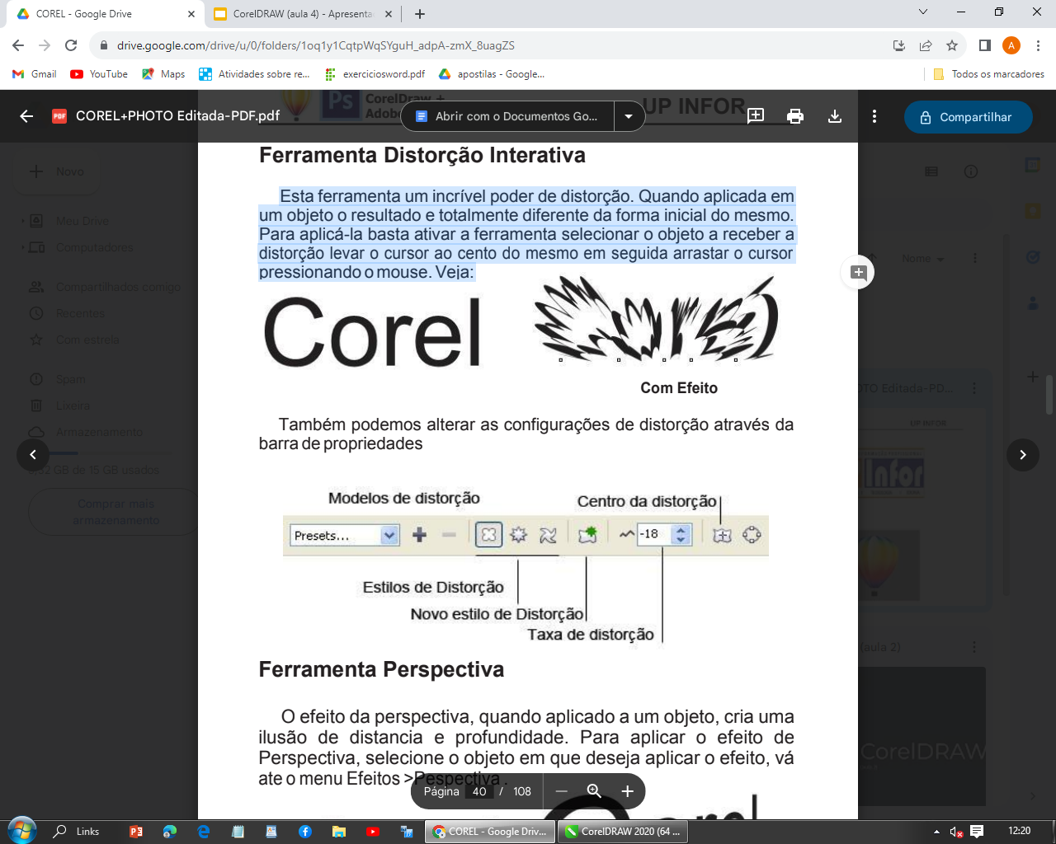
FERRAMENTA DISTORÇÃO INTERATIVA

Slide 32
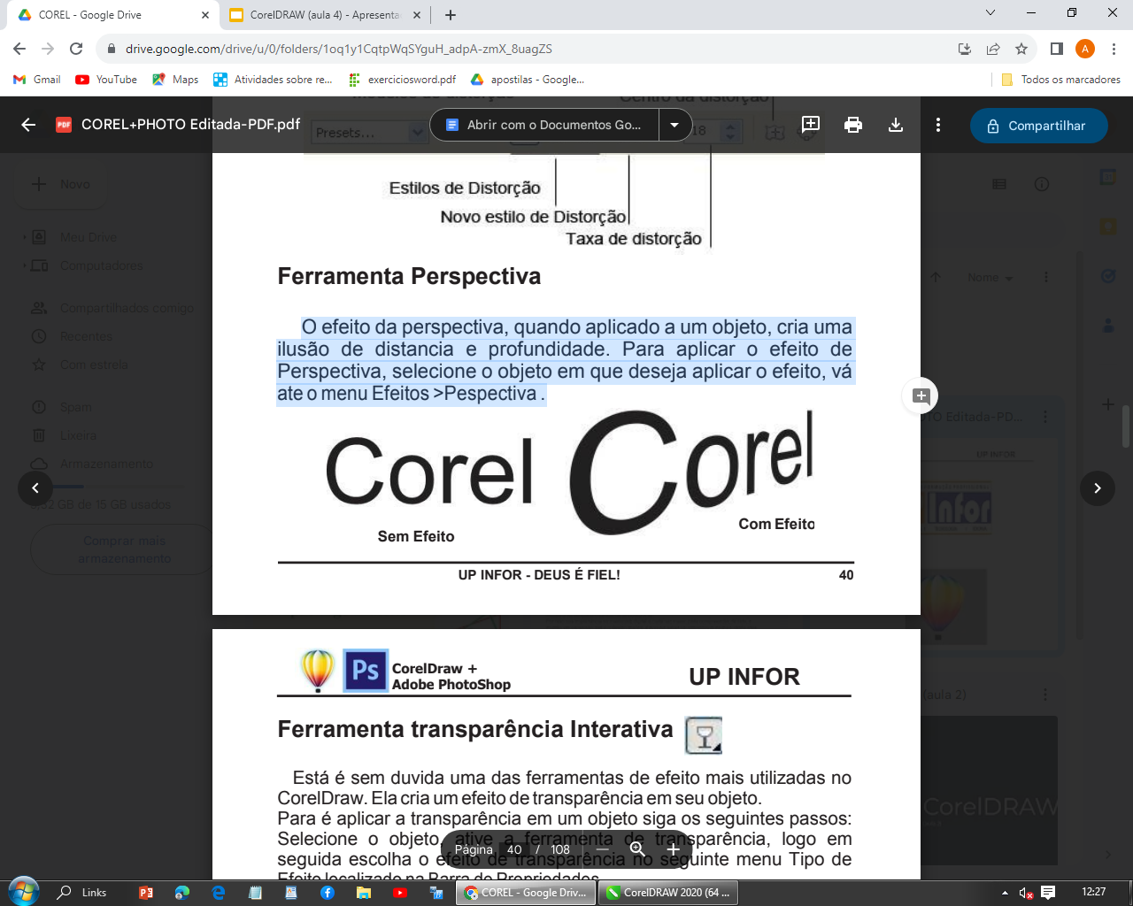
FERRAMENTA PERSPECTIVA
A Ferramenta Perspectiva do CorelDRAW é usada para aplicar um efeito que faz parecer que o objeto está mais longe ou mais perto — criando a sensação de profundidade. É como desenhar uma estrada que parece ficar mais fina à medida que se afasta!
Como aplicar a Perspectiva:
Crie ou selecione o objeto no qual deseja aplicar o efeito.
Vá até o menu superior e clique em Objeto > Adicionar Perspectiva.
Um contorno com quatro alças nos cantos irá aparecer em volta do objeto.
Clique e arraste as alças para deformar o objeto e aplicar o efeito de perspectiva.
Quando estiver satisfeito com o resultado, clique fora do objeto para aplicar.

Slide 33
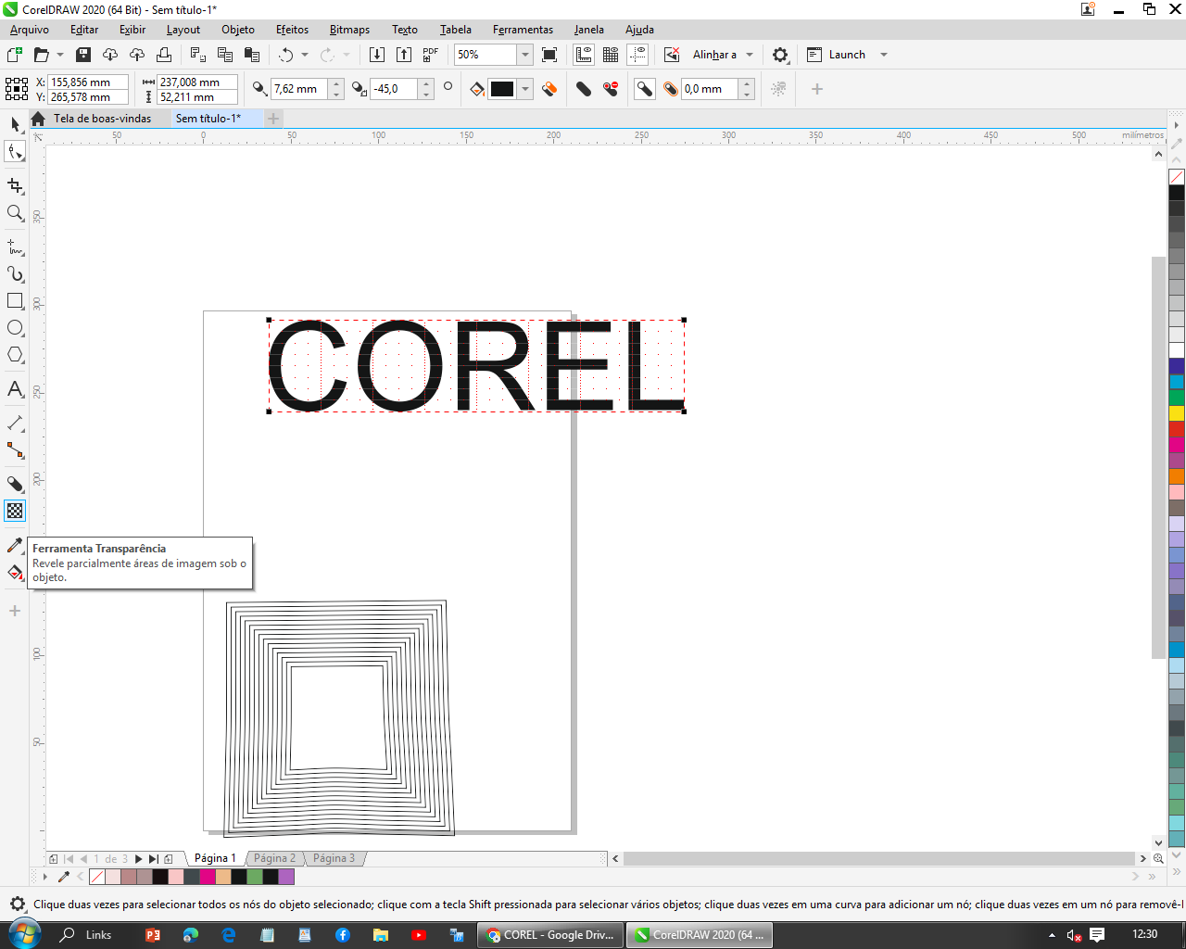
FERRAMENTA TRANSPARÊNCIA INTERATIVA
A ferramenta de transparência é uma das mais queridinhas do CorelDRAW! Com ela, você consegue deixar um objeto mais claro ou “invisível” em algumas partes, criando efeitos incríveis — como um vidro, um reflexo ou até uma sombra leve.
Como usar:
Desenhe ou selecione o objeto que deseja aplicar o efeito.
Vá até a Caixa de Ferramentas, na lateral esquerda, e clique no ícone de transparência (parece um quadradinho com um degradê).
Ou pressione o atalho G no teclado.
Com a ferramenta ativa, clique e arraste sobre o objeto para aplicar a transparência.
Na barra de propriedades superior, vá até a opção Tipo de Efeito e escolha um tipo:
Uniforme: deixa todo o objeto igualmente transparente.
Linear: cria uma transparência em degradê, de um lado mais transparente que o outro.
Radial, Cônica, Retangular: outras formas de aplicar o efeito conforme sua criatividade.

Slide 34
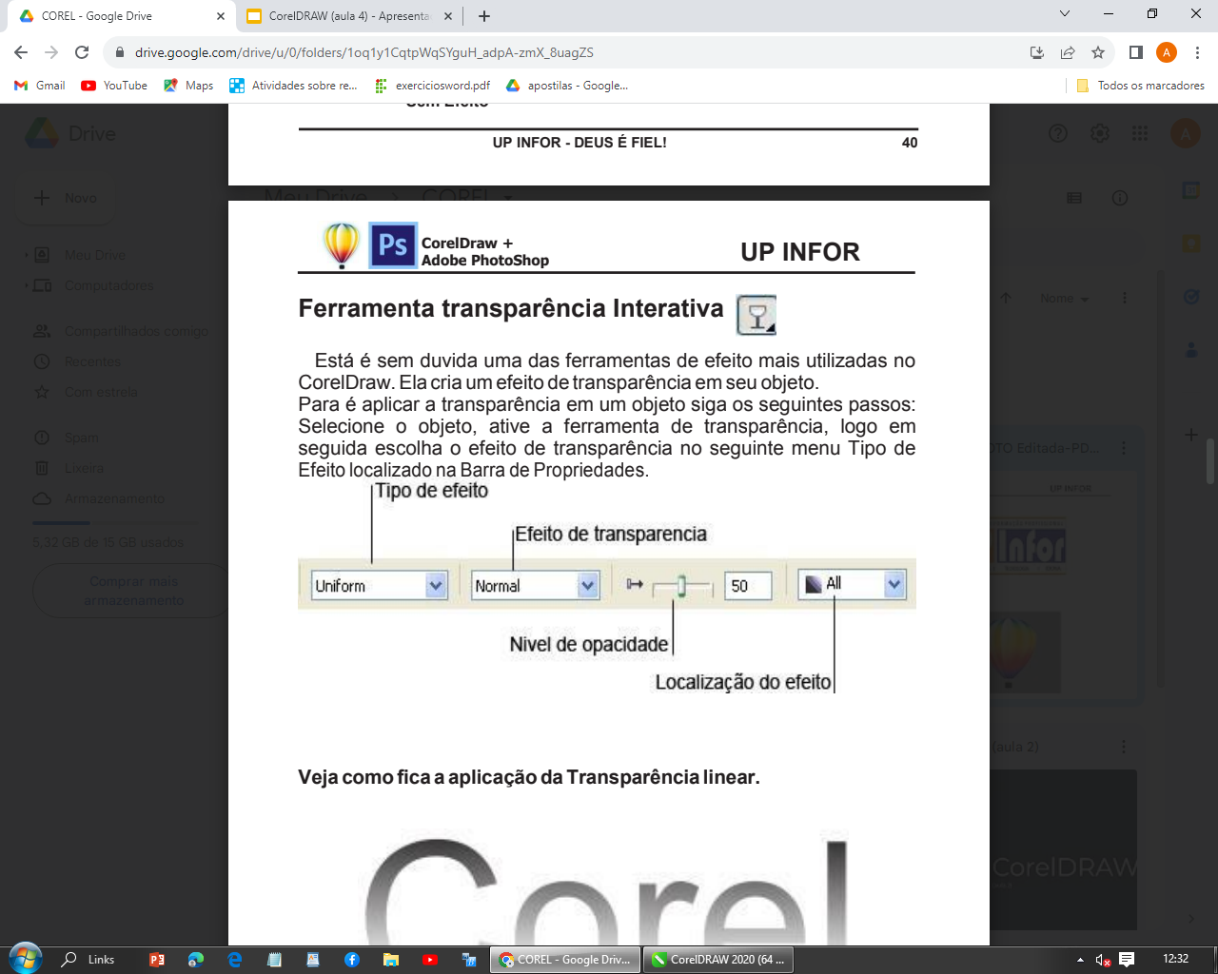
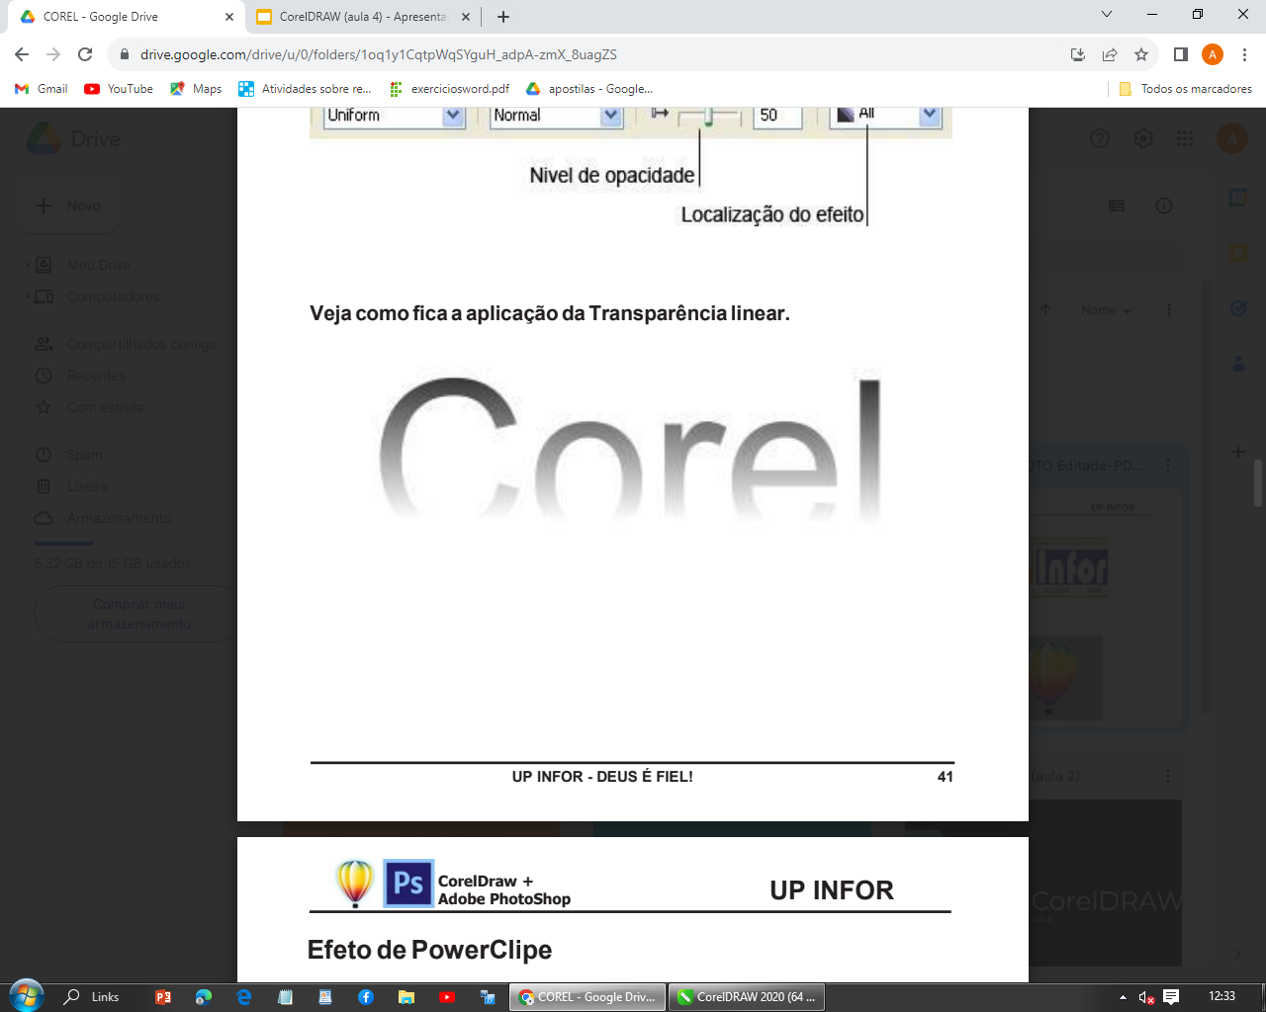
FERRAMENTA TRANSPARÊNCIA INTERATIVA

Slide 35
EFEITO POWERCLIP: Colocando uma imagem dentro de outra forma!
O PowerClip é um dos efeitos mais legais do CorelDRAW. Ele serve para colocar uma imagem dentro de uma forma fechada, como um círculo, quadrado, estrela ou qualquer outro objeto que você desenhar.
É como se você recortasse uma imagem no formato que quiser!
Como usar o PowerClip:
Primeiro, escolha ou insira uma imagem no seu projeto.
Crie o objeto onde você quer que a imagem fique (por exemplo: um círculo, quadrado ou estrela).
Agora clique na imagem para selecioná-la.
Vá até o menu superior e clique em: Objeto > PowerClip > Colocar em recipiente...
O mouse vai virar uma setinha — clique dentro do objeto (como o círculo que você criou).
Pronto! A imagem vai "entrar" no formato. Se ela desaparecer, não se preocupe!
Ajustando a imagem no objeto:
Se a imagem não ficou do jeito que você queria:
Clique com o botão direito no objeto (ex: círculo) e escolha PowerClip > Editar Conteúdo.
Agora posicione ou redimensione a imagem como preferir.
Quando terminar, vá em PowerClip > Sair da Edição de Conteúdo.

Slide 36
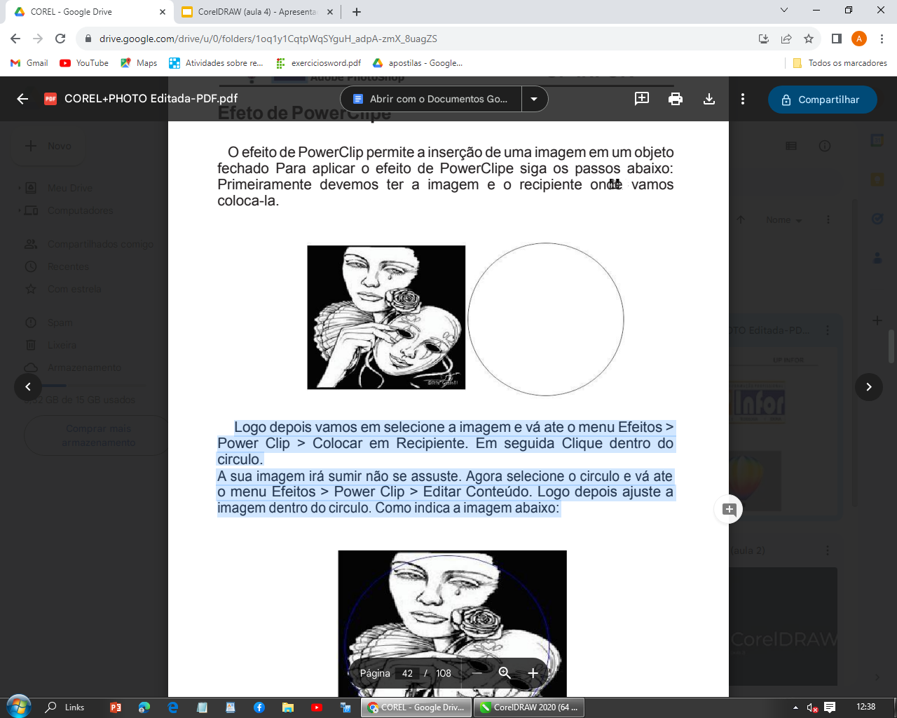
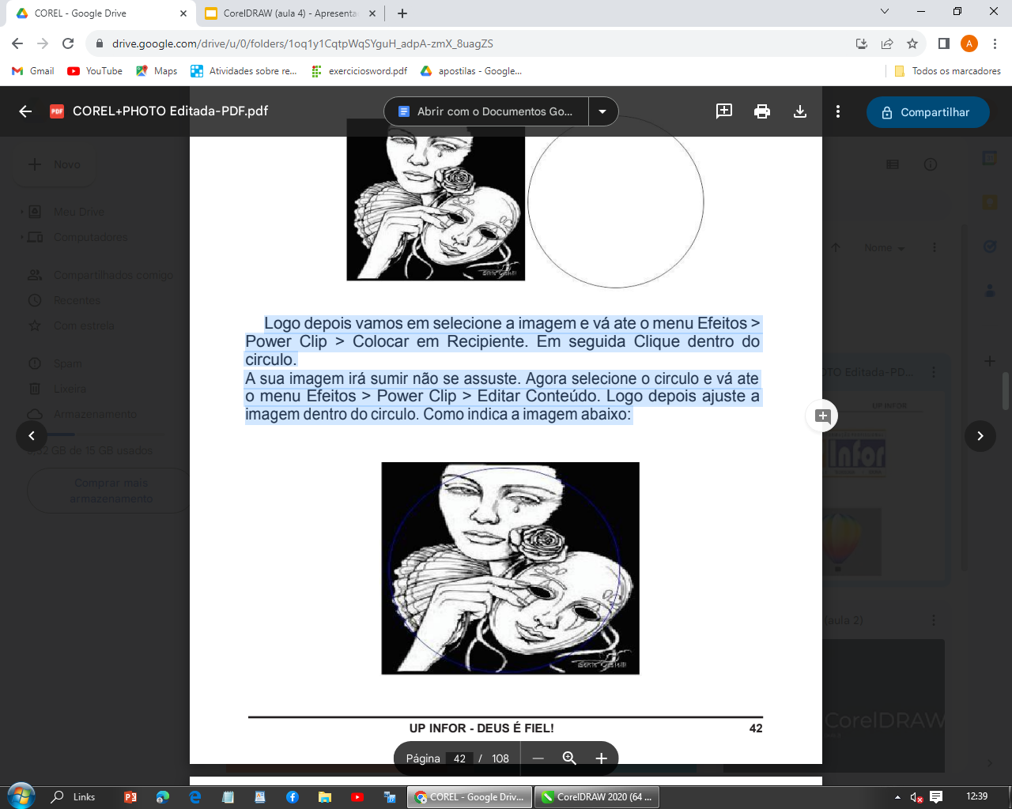
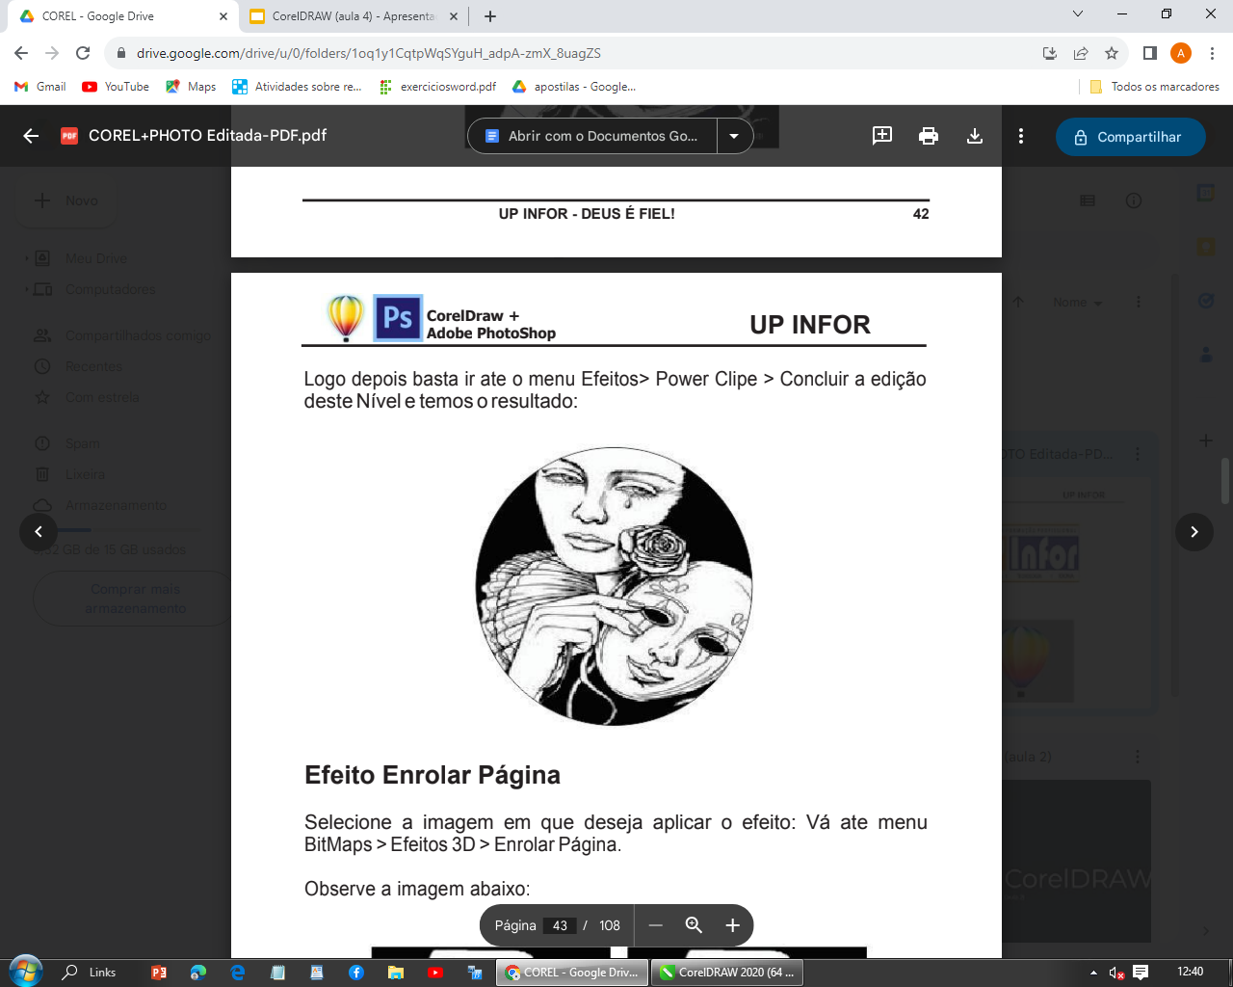
EFEITO POWERCLIP: Colocando uma imagem dentro de outra forma!

Slide 37
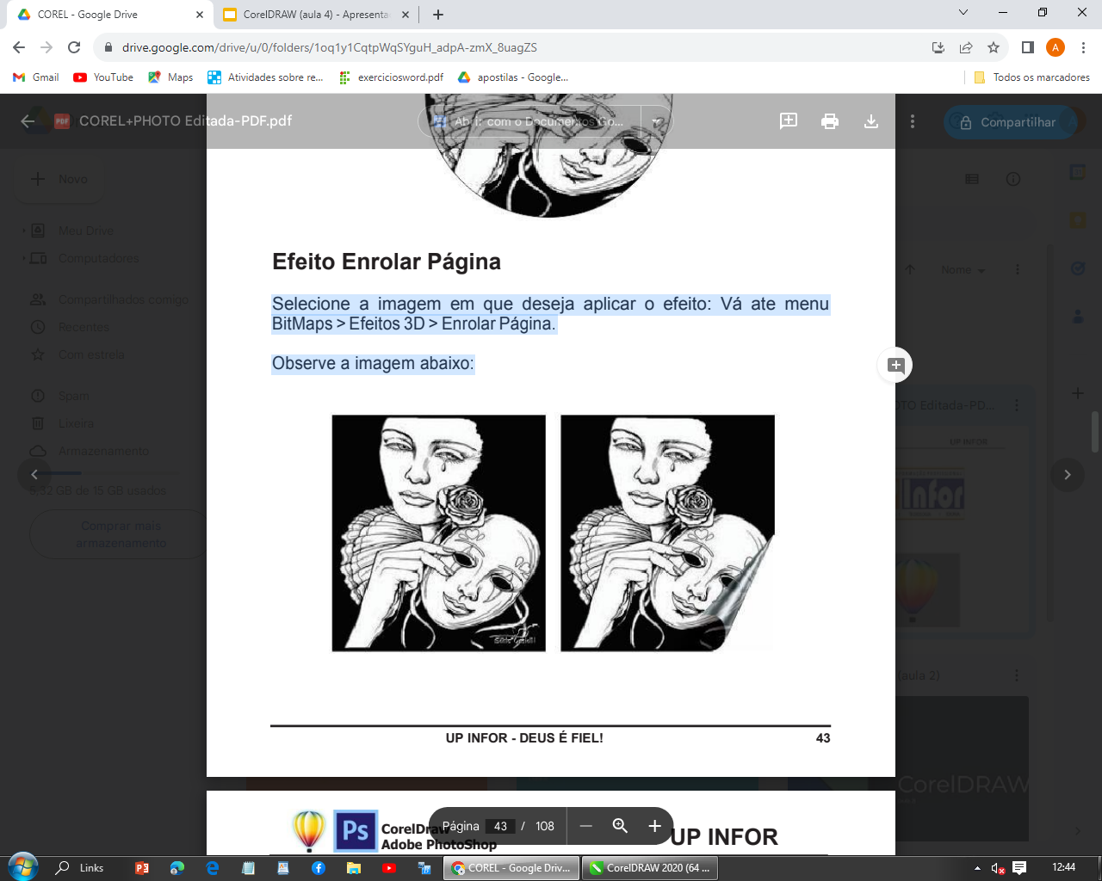
EFEITO ENROLAR PÁGINA
O Efeito Enrolar Página cria a ilusão de que o canto da imagem ou do objeto está sendo dobrado, como se fosse uma folha de papel prestes a virar.
Esse efeito é ótimo para dar um toque especial em pôsteres, banners e até convites digitais!
Como aplicar o efeito de Enrolar Página no CorelDRAW:
Selecione a imagem onde você quer aplicar o efeito.
Vá até o menu superior e clique em: Efeitos > Efeitos 3D > Enrolar Página.
Uma janela vai abrir com as opções do efeito. Nela, você pode:
Escolher em qual canto da imagem a dobra será aplicada.
Ajustar o tamanho da dobra (quanto mais você mexer, mais "enrolada" a página vai parecer).
Clique em OK para aplicar.

Slide 38
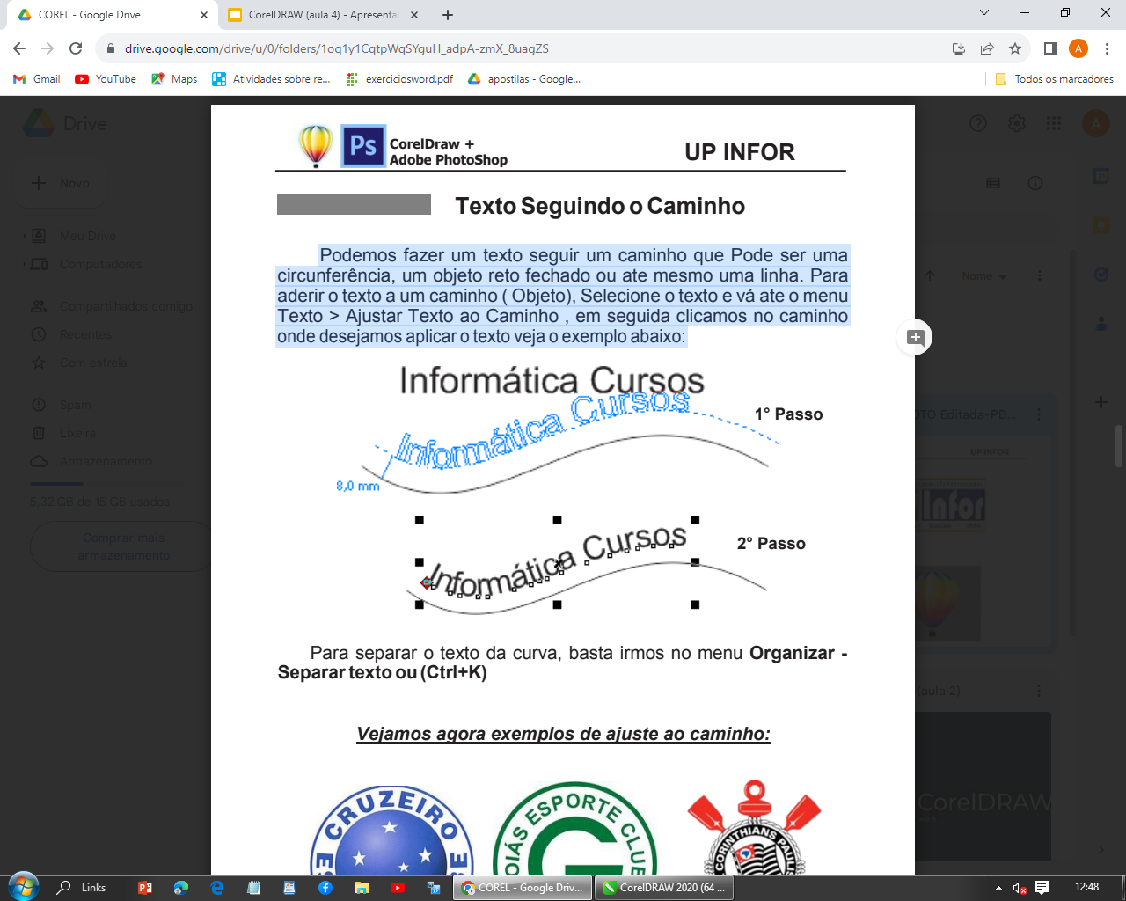
Texto Seguindo o Caminho
No CorelDRAW, você pode fazer com que o texto siga o formato de uma linha, círculo ou forma. Isso é muito útil em logotipos, selos, carimbos ou qualquer arte onde o texto precise acompanhar um desenho.
Como fazer o texto seguir um caminho no CorelDRAW:
Crie seu texto normalmente com a ferramenta de Texto.
Desenhe o caminho que você quer que o texto siga. Pode ser:
Um círculo
Uma linha curva
Um objeto qualquer (fechado ou não)
Selecione o texto com a ferramenta de seleção.
Vá até o menu superior: Texto > Ajustar texto ao caminho
Agora, clique sobre o caminho (a linha ou forma).
Pronto! O texto vai se encaixar automaticamente no contorno.

Slide 39
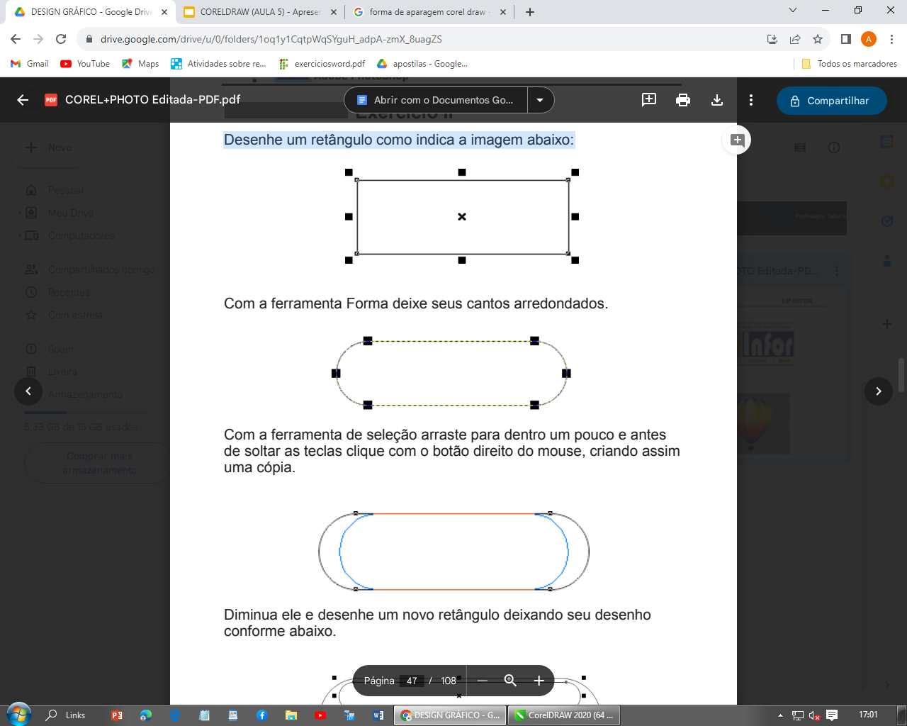
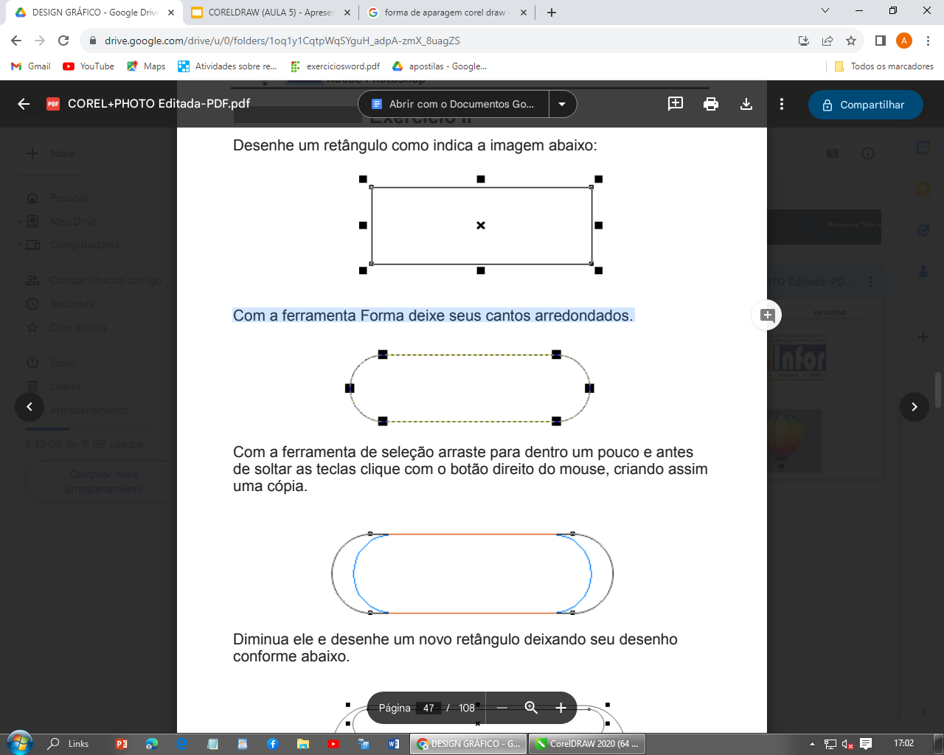
ATIVIDADE – DESIGN DE BOTÃO 3D NO CORELDRAW
OBJETIVO: Explorar formas, preenchimentos, perspectiva, mistura interativa, transparência, sombra e texto usando ferramentas básicas do CorelDRAW.
PARTE 1 – Criando o Retângulo Base com Cantos Arredondados
Selecione a Ferramenta Retângulo (atalho F6) e desenhe um retângulo semelhante ao da imagem exemplo.
Com o retângulo ainda selecionado, pegue a Ferramenta Forma (atalho F10).
Clique no retângulo e arraste os nós dos cantos para arredondar os cantos até que fiquem suaves e com aparência de botão.

Slide 40
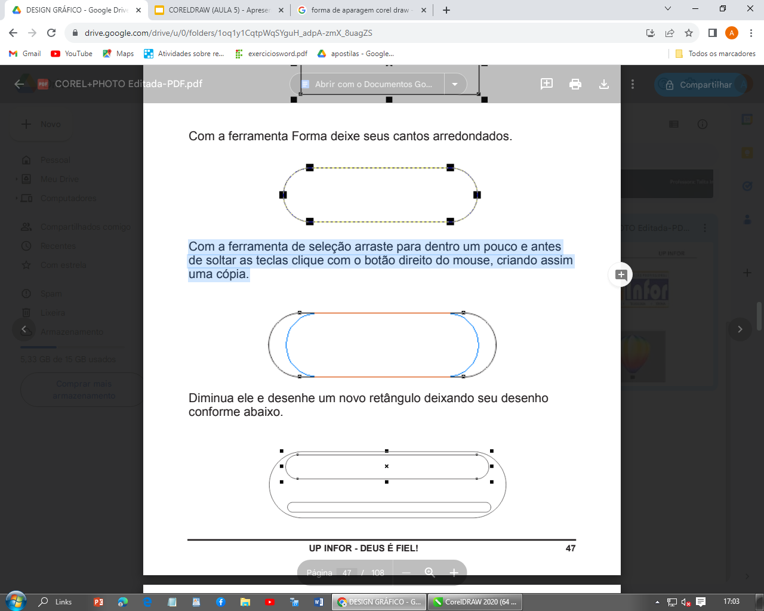
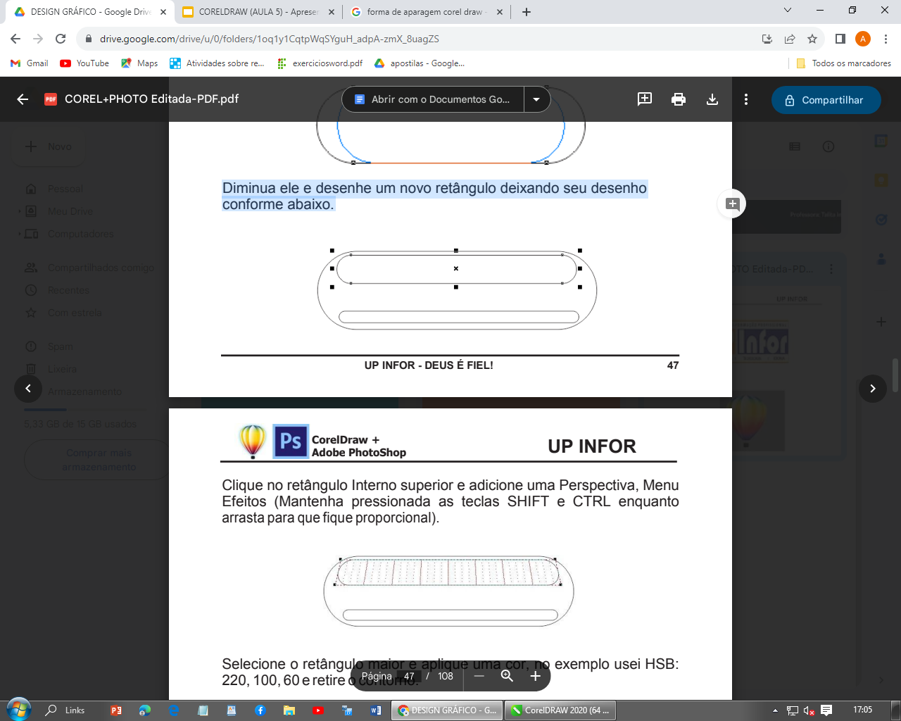
ATIVIDADE – DESIGN DE BOTÃO 3D NO CORELDRAW
PARTE 2 – Criando o Retângulo Interno
Com o retângulo ainda selecionado, pressione a tecla + do teclado numérico ou use o comando Ctrl + C e depois Ctrl + V para duplicar.
Agora, com a ferramenta Seleção (atalho barra de espaço ou F4), segure a tecla SHIFT e arraste um pouco para dentro. Isso cria uma cópia menor proporcional.
Desenhe outro retângulo retinho no meio, mais estreito que o anterior, formando uma base semelhante à imagem abaixo.

Slide 41
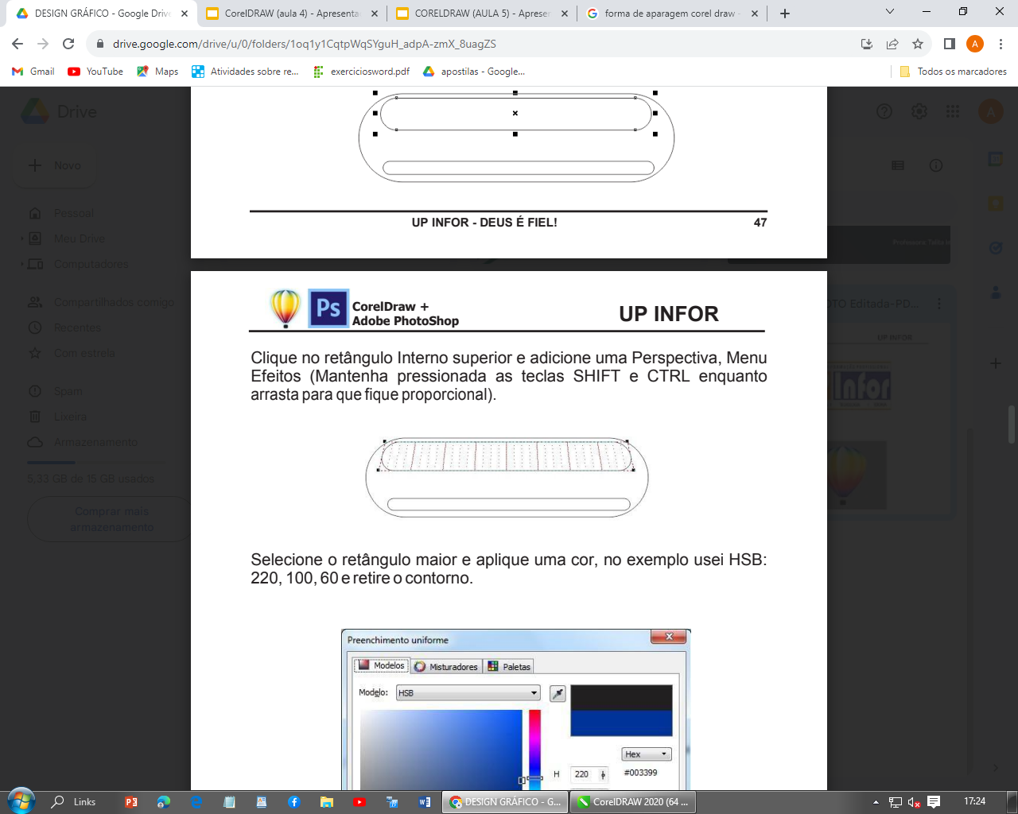
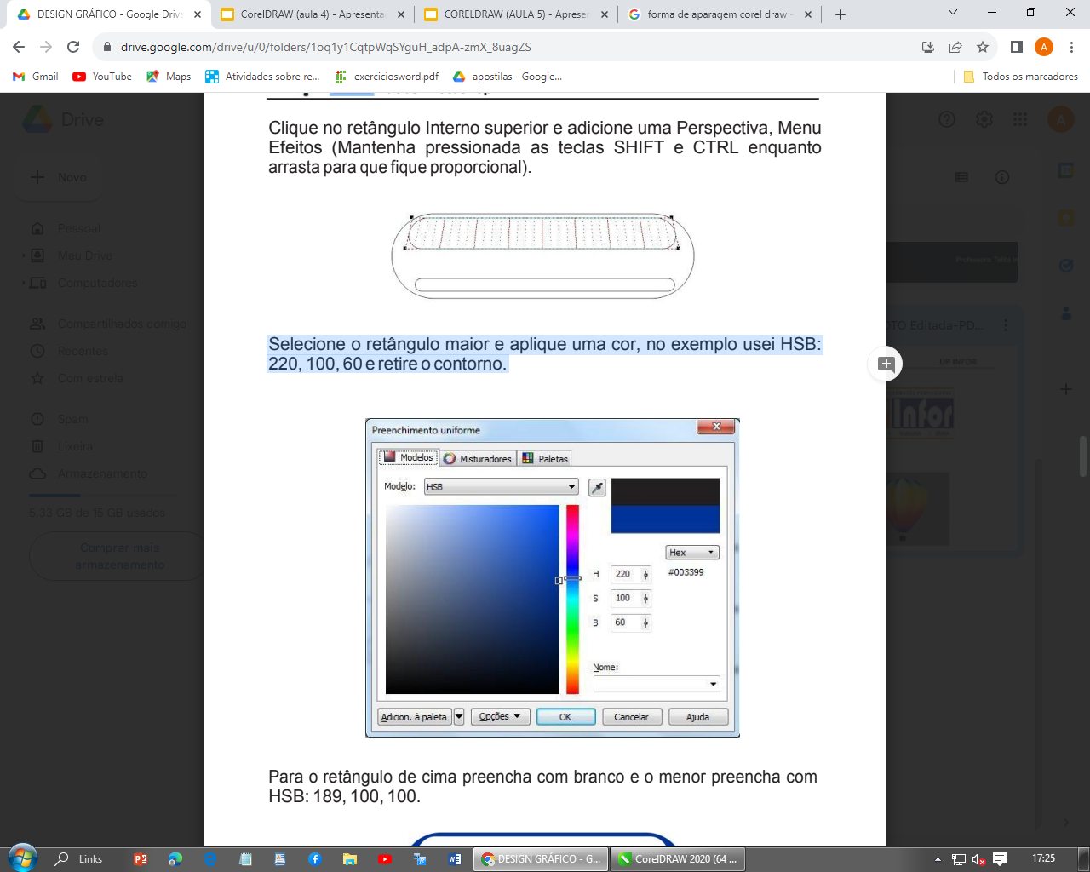
ATIVIDADE – DESIGN DE BOTÃO 3D NO CORELDRAW
PARTE 3 – Aplicando Perspectiva e Cor
Selecione o retângulo interno superior.
Vá até o menu Objeto > Perspectiva > Adicionar perspectiva.
DICA: Mantenha as teclas Shift + Ctrl pressionadas enquanto arrasta para manter a perspectiva proporcional e centralizada.
Selecione o retângulo maior, vá até a Paleta de cores ou pressione Ctrl + F11 e aplique a cor HSB: 220, 100, 60.
Remova o contorno clicando com o botão direito na cor de X na paleta.

Slide 42
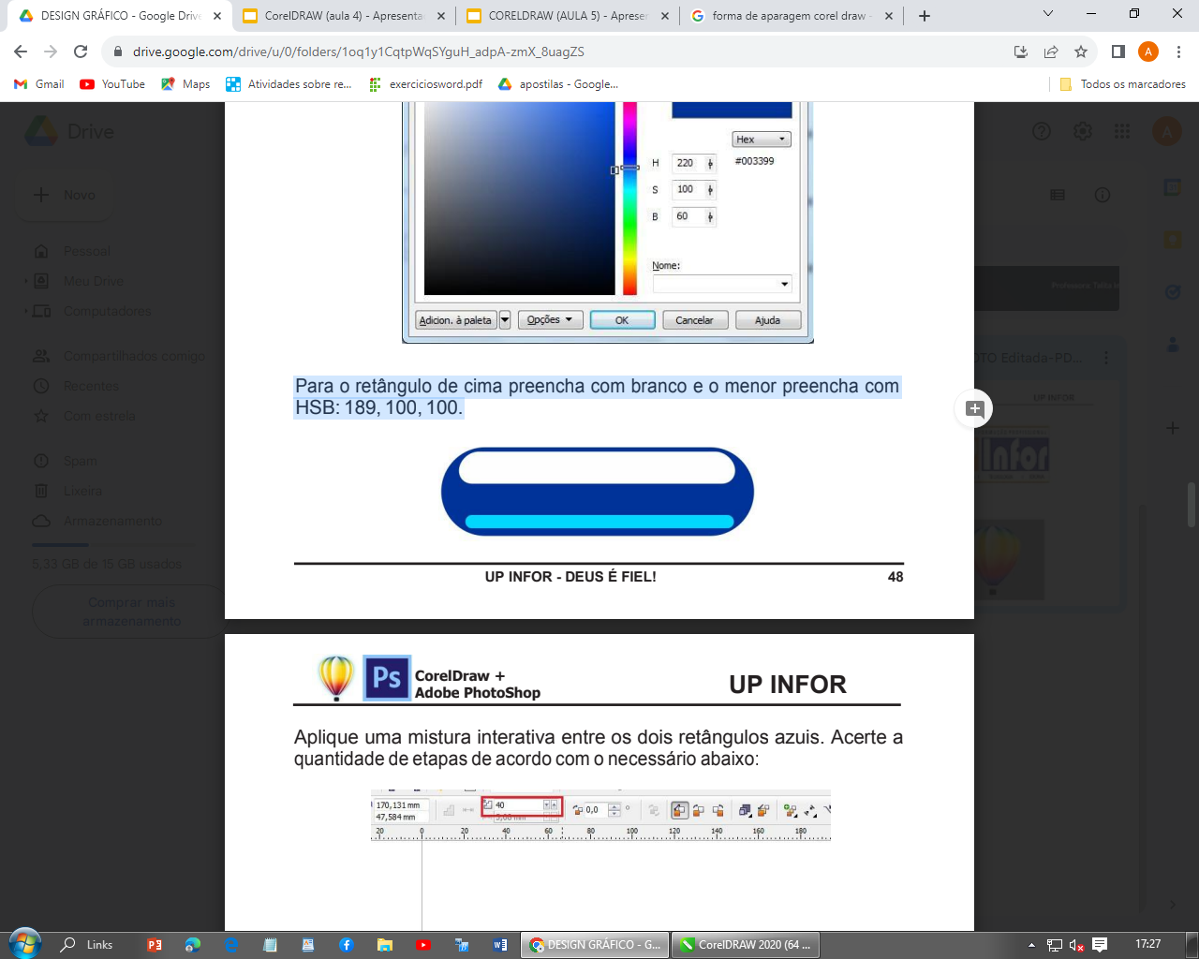
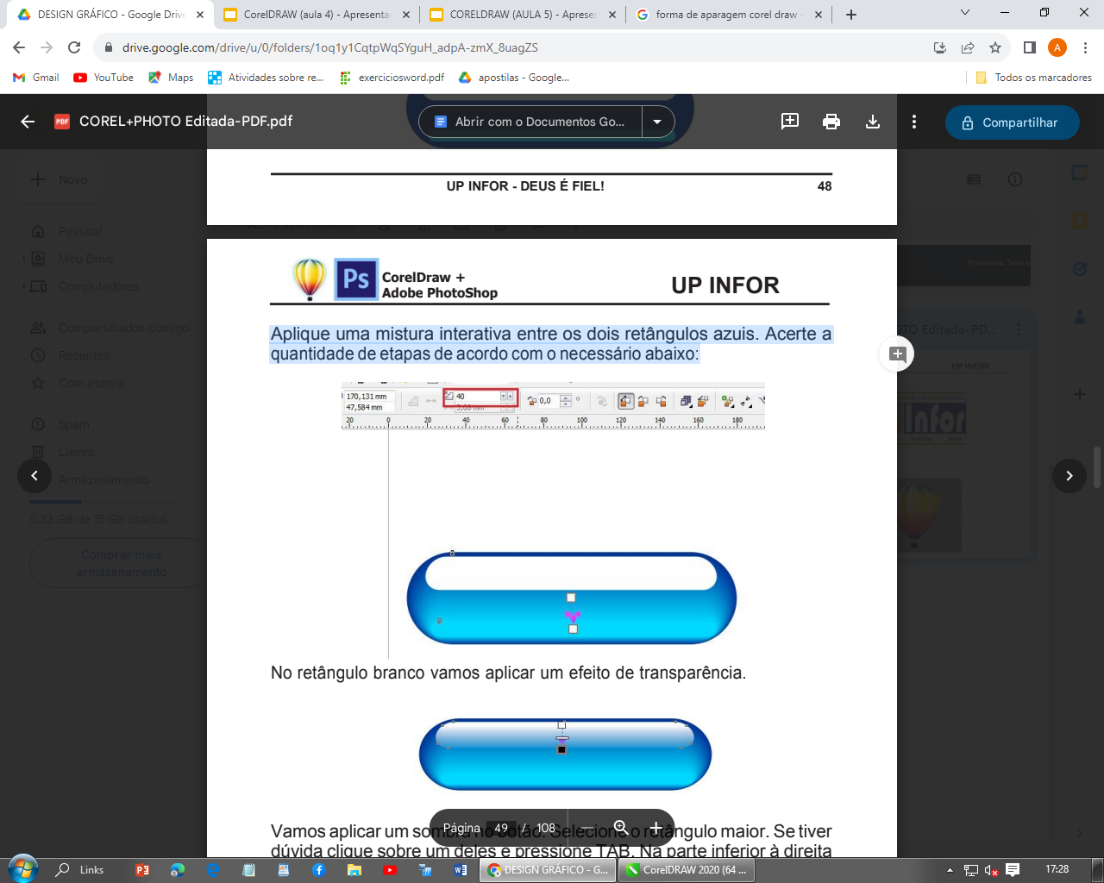
ATIVIDADE – DESIGN DE BOTÃO 3D NO CORELDRAW
PARTE 4 – Preenchendo os Retângulos e Mistura Interativa
No retângulo de cima, aplique preenchimento branco.
No retângulo menor da parte inferior, use o preenchimento HSB: 189, 100, 100.
Ative a Ferramenta Mistura Interativa (atalho Ctrl + M) e clique primeiro no retângulo azul mais escuro, depois no mais claro.
Ajuste a quantidade de etapas na barra de propriedades para obter um efeito suave e gradual.

Slide 43
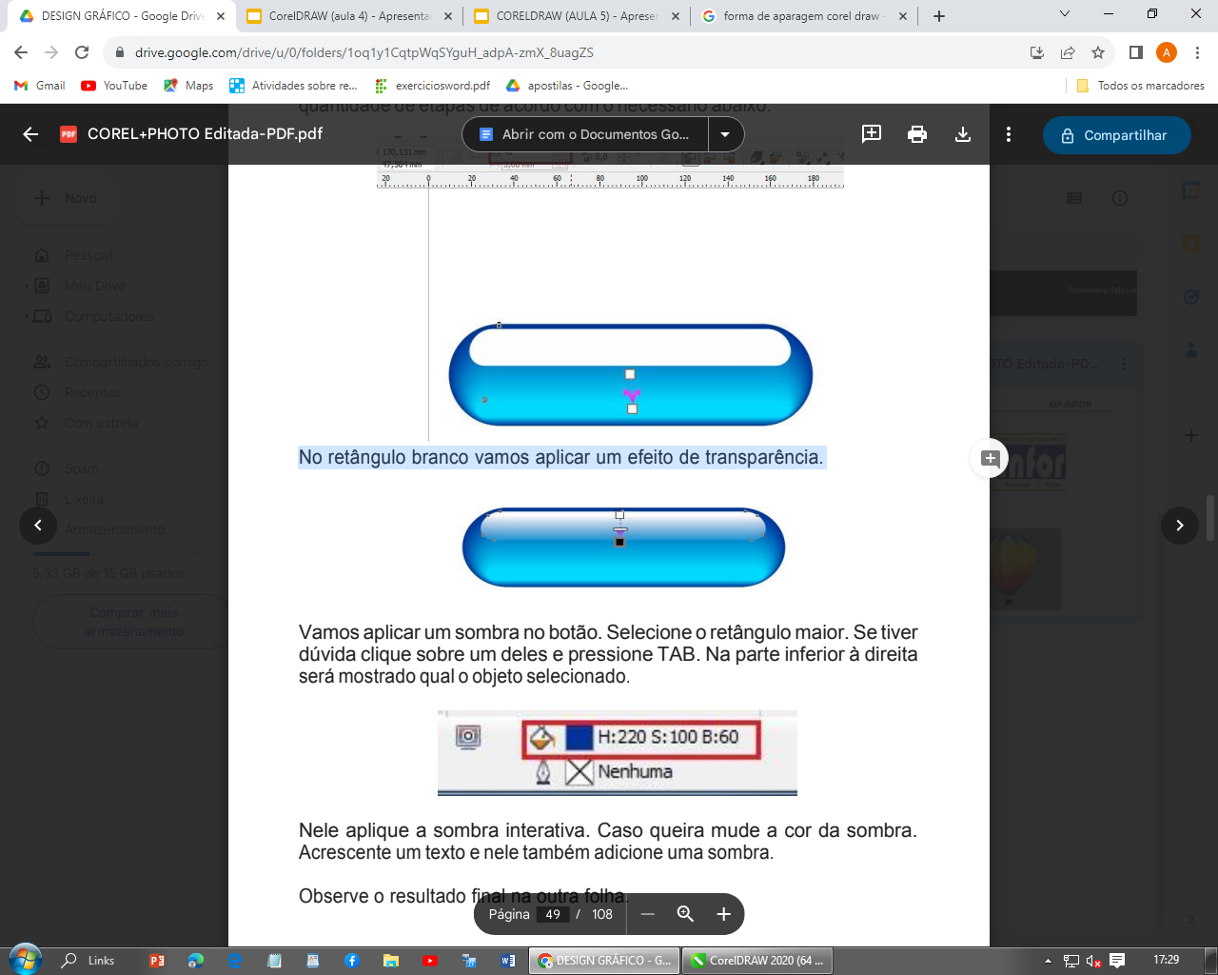
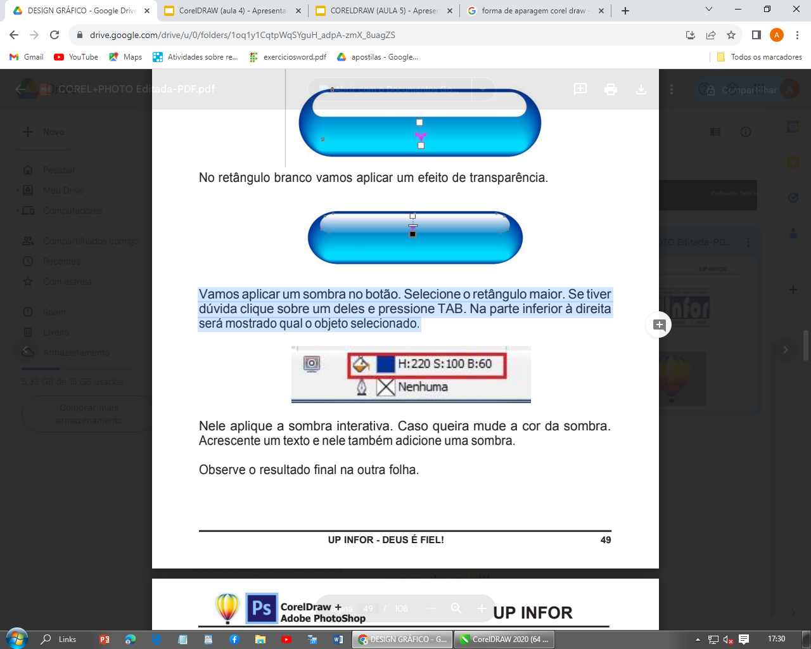
ATIVIDADE – DESIGN DE BOTÃO 3D NO CORELDRAW
PARTE 5 – Aplicando Transparência e Sombra
Com o retângulo branco selecionado, ative a Ferramenta Transparência Interativa (atalho 1).
Arraste de cima para baixo para suavizar e deixar a parte inferior mais visível.
Selecione o retângulo maior e, se tiver dúvidas sobre qual está selecionado, pressione TAB até ele aparecer.
4. Aplique uma Sombra Interativa (atalho Shift + F9) ao retângulo maior.
5. DICA: Pode ajustar a cor e a direção da sombra na barra de propriedades.

Slide 44
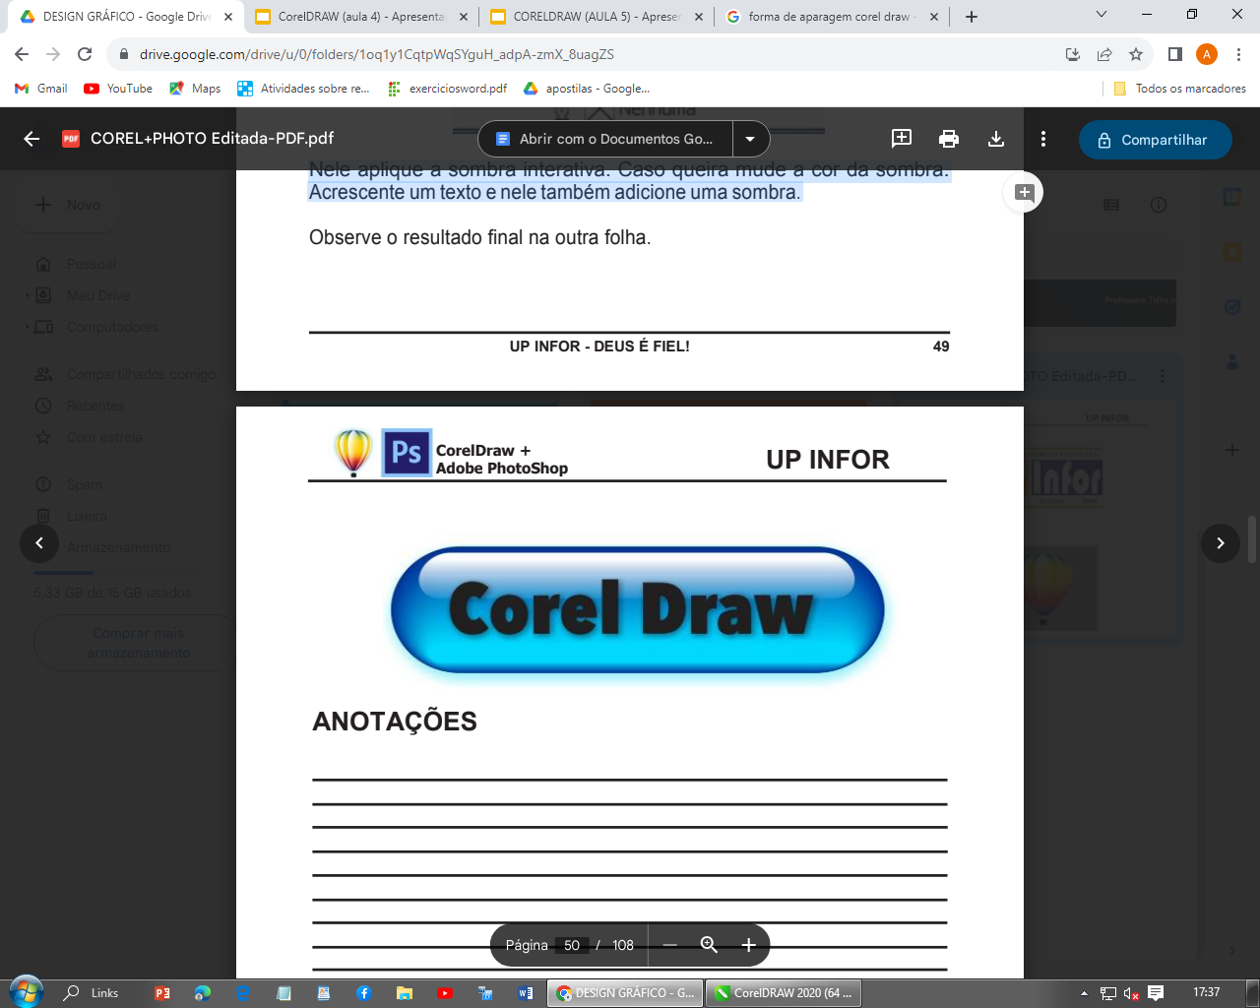
ATIVIDADE – DESIGN DE BOTÃO 3D NO CORELDRAW
PARTE 6 – Inserindo Texto com Sombra
Ative a Ferramenta Texto (atalho F8) e clique dentro do botão para digitar o texto desejado (“CORELDRAW”).
Escolha uma fonte legível e centralize o texto dentro do botão.
Com o texto selecionado, aplique também uma Sombra Interativa para realce.
Ajuste a posição e a intensidade da sombra se quiser dar mais destaque.

